Slide 1
서부발전 희석질소가스 최적주입 제어모델
2025년 8월 29일
김선중 / 선임

Slide 2
프로젝트 개요
공정 소개
강화학습 적용 솔루션

Slide 3
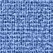
1. 프로젝트 개요(1/2)
서부발전
가스터빈의 연료 및 운전 조건 변화에 따라 DGAN 투입량을 조절하여 열적질소산화물 (thermal NOx)의 배출농도를 저감하는 강화학습 기반 제어모델을 개발하여 NOx 배출량 최소화로 환경 규제 대응 및 가스터빈 효율 상승으로 연료비 절감 및 발전 원가 경쟁력 강화 기여
NOx 배출량 최소화 및 발전원가 경쟁력 강화
최적 희석 질소가스 주입 시스템 구축
NOx 저감
발전효율 상승
DGAN(희석 질소가스) 주입 제어모델 구현
탐색적 분석(부하, 연료량, NPR, NOx 발생량, DGAN 주입량 간의 상관관계 분석 등)
NOx 발생 영향 운전 변수 및 조건 도출을 통한 NOx 발생량 예측 모델 구현
강화학습 기반 최적 DGAN 주입모델 개발
ECMinerIMS™ 기반 최적 DGAN
자동제어 시스템 구축
국내외적으로 탄소중립 및 대기오염 규제
강화에 따른 발전설비의 NOx 저감 및 운전
효율 향상 요구 증대
연료 성분에 따른 ASU DGAN 주입 및 변동 운전이 필수사항이나, 현재 고정 로직 제어로
운영되어 연료 변화나 운전 조건에 대한
실시간 최적 제어 요구
강화학습
DGAN 조정

Slide 4
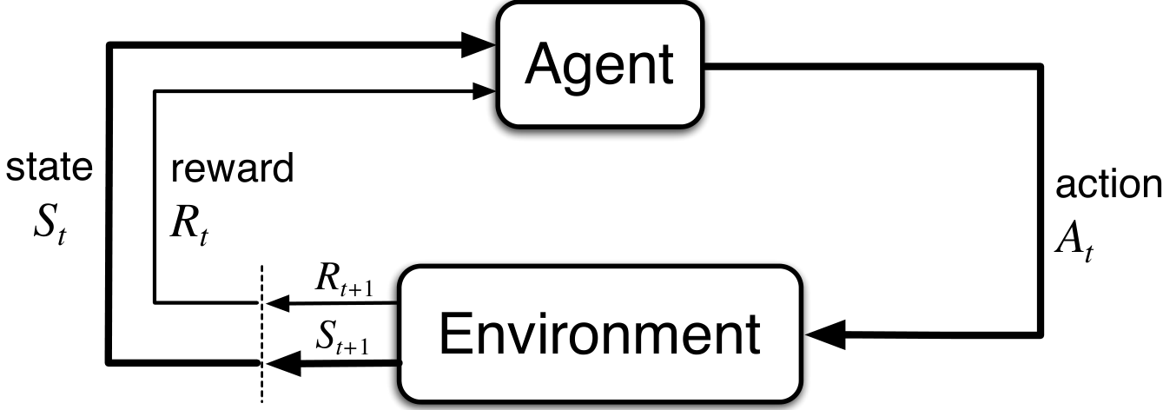
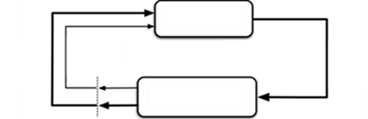
2. 강화학습 적용 솔루션
강화학습
서부발전 강화학습 솔루션 적용방안
일반적인 강화학습 알고리즘
서부발전 솔루션
agent는 환경(environment) 내에서 특정한 상태(state)가 주어졌을 때 보상(reward)을 장기적으로 많이 받을 수 있도록 행동(action)을 선택한다.
전력발전소 운전자는 발전소 내에서 특정한 상태(state)가 주어졌을 때 목적변수가 목적값에 가까워지도록 행동(action)을 선택한다.
운전자
발전소
상태
NOx 농도 저감
희석질소
전력발전소
* Footnote
Source: Source

Slide 5
3. 수행절차
공공/금융/서비스
강화학습 솔루션 개발 및 적용 절차
강화학습 문제 정의
- 상태변수, 행동변수, 목표변수 등 지정
- 보상함수 설정
알고리즘 개발
- 연속행동공간에 맞는 알고리즘 선택 (DDPG 계열)
- 알고리즘 생성
훈련 적용 시뮬레이션
- 공정상황과 유사한 상황 설계
- 도출된 최적정책을 시뮬레이션에 적용
현장 적용
탐석적 데이터 분석
강화학습 알고리즘 개발
훈련 및 최적정책 도출
시뮬레이션 및 적용
조업현황 분석
- PCA를 통한 조업현황 시각화 - 변수간 상관관계 분석을 통한 인과관계 추정
- 상태변수, 행동변수, 목표변수 등 지정
- 변수간 timelag 계산을 통한 시간차이 고려
- 안전 인자 (NPR, 발전기 출력) 분석
NOx 농도 영향인자 파악
- 군집 형성 및 군집간 전이요인 분석
- 고농도 시점에 대한 case-study
- 질소주입량 결정인자 파악
정책 훈련(policy training)
- 데이터 입력을 통한 actor 및 critic 네트워크 훈련
- 보상 및 보상합의 수렴성 조사
- 하이퍼파라미터 조정을 통한 훈련 미세조정
- 다양한 상황 (데이터, 계절, 시간간격 등)에서의 훈련 반복
- 계절별 최적 정책 도출

Slide 6
4. 적용 효과
강화학습
강화학습 솔루션 적용 기대 효과
유해 배기가스 저감
환경에 유해한 열적질소산화물(thermal NOx) 배출량 감소
국내외 질소산화물 배출규제 충족
기후위기 대응 시스템 구축
발전효율 증대
연료량 대비 발전량 상승을 통한 효율성 증대
연료비 절감 및 발전 원가 경쟁력 강화 기여
외부 환경 (온도 등)을 고려한 운전조건 제시
발전 안정성 도모
발전소 부하에 무리를 주지 않는 안정적인 발전기 운전
연료분사기(manifold)의 안정성 확보를 통한 사고 예방

Slide 7
3. 강화학습 적용 솔루션 (1/2)
state 및 action 지정
순번 | 태그명 | 설명 | 단위 | 구분 | 도면번호 | 비고
3 | IGCC.CC.G1.ca_fqsg_cl | 합성가스 유량 Clamped SG Fuel Flow based on Backup Calculation | kg/s | 흡입구 | 1 | state (상태변수)
11 | IGCC.CC.G1.DWATT | 발전기 출력 GT Generated Watts Max Selected | MW | 연소기 | 1 | state (상태변수)
27 | IGCC.CC.G1.VNPR_S | NPR Secondary manifold Nozzle Pressure Ratio in Secondary Manifold | ratio | 연소기 | 2 | state (상태변수)
28 | IGCC.CC.G1.VNPR_P | NPR Primary manifold Nozzle Pressure Ratio in Primary Manifold | ratio | 연소기 | 2 | state (상태변수)
31 | IGCC.CC.G1.NQJ | DGAN Compressor 질소가스 유량 N2 Injection Flow | kg/s | 흡입구 | 3 | state (상태변수)
37 | IGCC.CC.G1.NQKR3_MONITOR | 연료대비 질소가스 주입 비율 (제어 조정 값, -1 조정 시 연료대비 1kg/s 적게 주입) G1.NQKR3_MONITOR | kg/s | 흡입구 | 3 | action (제어변수)
41 | IGCC.DeNOX.AT_H1_901_PV | 가스터빈 후단 질소산화물 농도 SCR REACTOR INLET NOX ANALYZER | ppm | 방출구 | 4 | reward (목표변수)

Slide 8
과제 개요
과제 개요 및 목적
공정 소개
데이터 현황
탐색적 데이터 분석(EDA)
NOx 고농도 발생구간 분석
조업현황 상관도 분석
NOx 농도에 따른 군집 생성 및 분석
군집간 전이원인 분석
추후 과업

Slide 9
1. 과제 개요
과제 개요 및 목적
공정 소개
데이터 현황

Slide 10
1.1 과제 개요 및 목적
서부발전
가스터빈의 연료 및 운전 조건 변화에 따라 DGAN 투입량을 조절하여 열적질소산화물 (thermal NOx)의 배출농도를 저감하는 강화학습 기반 제어모델을 개발하여 NOx 배출량 최소화로 환경 규제 대응 및 가스터빈 효율 상승으로 연료비 절감 및 발전 원가 경쟁력 강화 기여
NOx 배출량 최소화 및 발전원가 경쟁력 강화
최적 희석 질소가스 주입 시스템 구축
NOx 저감
발전효율 상승
DGAN(희석 질소가스) 주입 제어모델 구현
탐색적 분석(부하, 연료량, NPR, NOx 발생량, DGAN 주입량 간의 상관관계 분석 등)
NOx 발생 영향 운전 변수 및 조건 도출을 통한 NOx 발생량 예측 모델 구현
강화학습 기반 최적 DGAN 주입모델 개발
ECMinerIMS™ 기반 최적 DGAN
자동제어 시스템 구축
국내외적으로 탄소중립 및 대기오염 규제
강화에 따른 발전설비의 NOx 저감 및 운전
효율 향상 요구 증대
연료 성분에 따른 ASU DGAN 주입 및 변동 운전이 필수사항이나, 현재 고정 로직 제어로
운영되어 연료 변화나 운전 조건에 대한
실시간 최적 제어 요구
강화학습
DGAN 조정

Slide 11
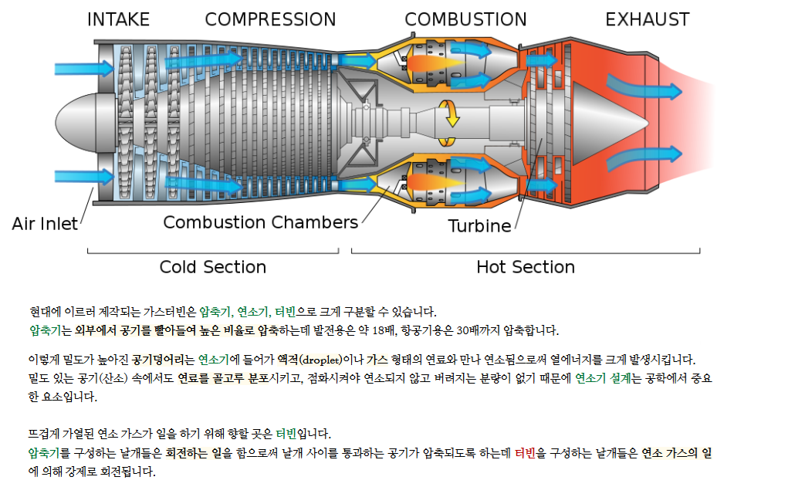
1.2 공정 소개(1/11)
서부발전
가스터빈 일반
가스터빈은 크게 압축기(compressor), 연소기(combustor), 터빈(turbine)으로 구성됨.
압축기 : 공기를 빨아들이고 압축시켜 연소기에 전달함.
연소기 : 압축공기와 연료 등을 연소시킴. 연소의 결과로 나오는 고압의 증기는 터빈에 전달함.
터빈 : 증기가 터빈의 날개구조를 통과해 터빈을 회전시키고 이로 인해 전기가 생산됨.
출처 : 국립과천과학관 블로그
https://blog.naver.com/nsm2010/223058125176

Slide 12
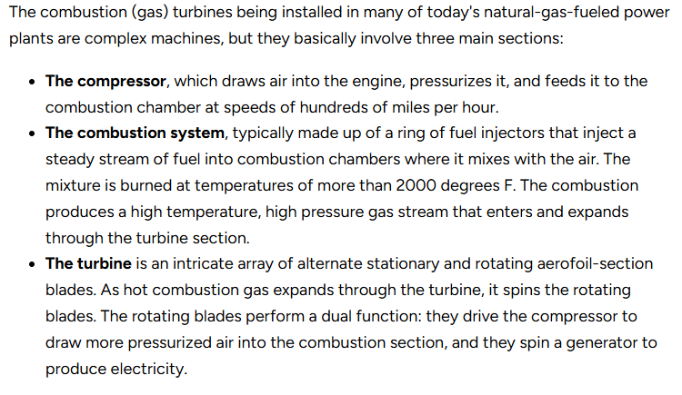
1.2 공정 소개(2/11)
서부발전
가스터빈 일반
가스터빈은 크게 압축기(compressor), 연소기(combustor), 터빈(turbine)으로 구성됨.
압축기 : 공기를 빨아들이고 압축시켜 연소기에 전달함.
연소기 : 압축공기와 연료 등을 연소시킴. 연소의 결과로 나오는 고압의 증기는 터빈에 전달함.
터빈 : 증기가 터빈의 날개구조를 통과해 터빈을 회전시키고 이로 인해 전기가 생산됨.
출처 : U.S. Department of Energy
https://www.energy.gov/fecm/how-gas-turbine-power-plants-work

Slide 13
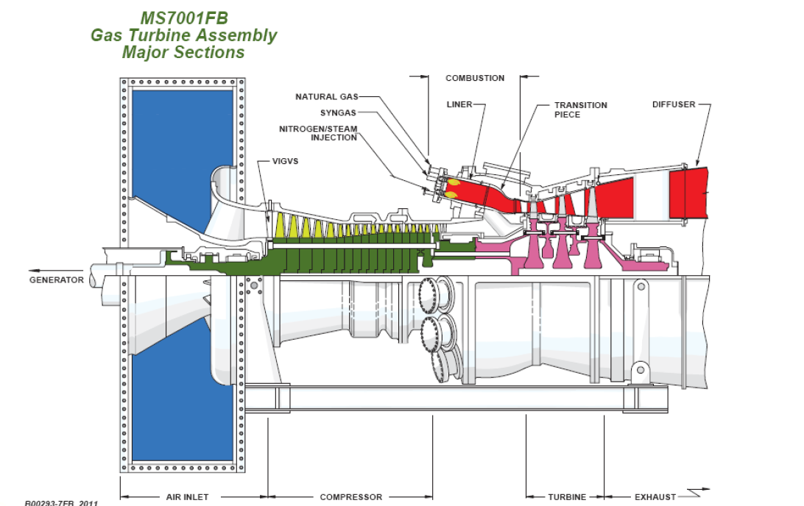
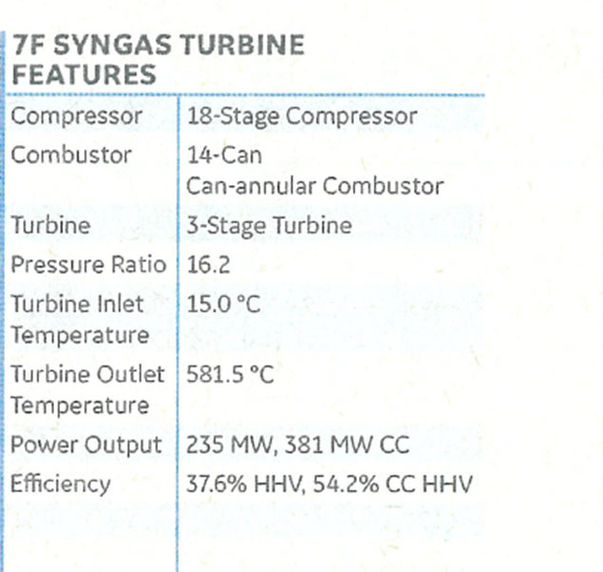
1.2 공정 소개(3/11)
서부발전
가스터빈 전체 구조도 : GE사 MS7001FB 기종 (235MW, 15℃ 기준)
본 공정에서 사용되는 가스터빈의 형태 및 사양은 아래와 같음 (확인 필요)
연소기에는 압축공기 외에 연료(합성가스와 천연가스)가 주입되고, 이외에 수소 또한 주입됨.
[가스터빈 설계 사양]

Slide 14
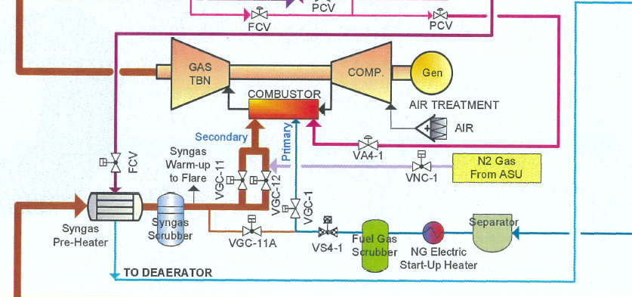
1.2 공정 소개(4/11)
서부발전
연료, 공기 및 희석질소 주입 계통도
연료, 공기, 희석질소(DGAN)를 연소기에 주입하는 manifold는 두 종류. 기동시에는 primary manifold를 통해 천연가스(NG)와 이후에 합성가스(syngas)가, 운행중에는 second manifold를 통해 합성가스가 주입됨.
높은 온도에서의 연소로 발생하는 열적질소산화물 (thermal NOx)의 발생을 저감하기 위해 공기분리설비(ASU)에서 버려지는 희석질소(DGAN, diluent nitrogen gas)를 연소기에 주입함.

Slide 15
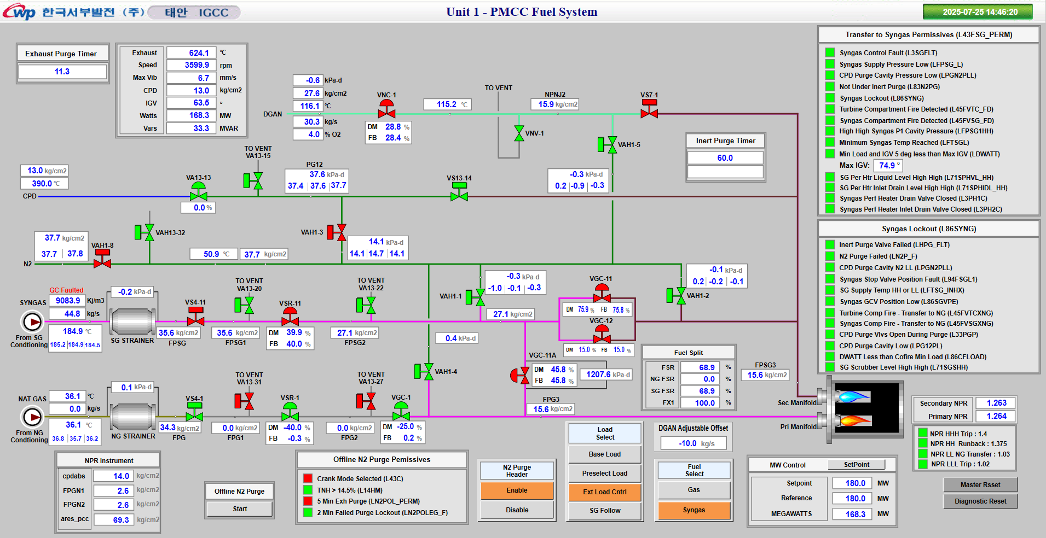
1.2 공정 소개(5/11)
서부발전
연료, 공기 및 희석질소 주입 계통도
가스터빈 연소기 노즐의 연료가 분사되는 부분이 primary manifold 라인 (기동 시 NG 연소) 과 secondary manifold 라인 (연료 전환 후 합성가스 연소) 으로 구성되어 있으며, 별도의 가스터빈 연소기 노즐에서 연료가 분사

Slide 16
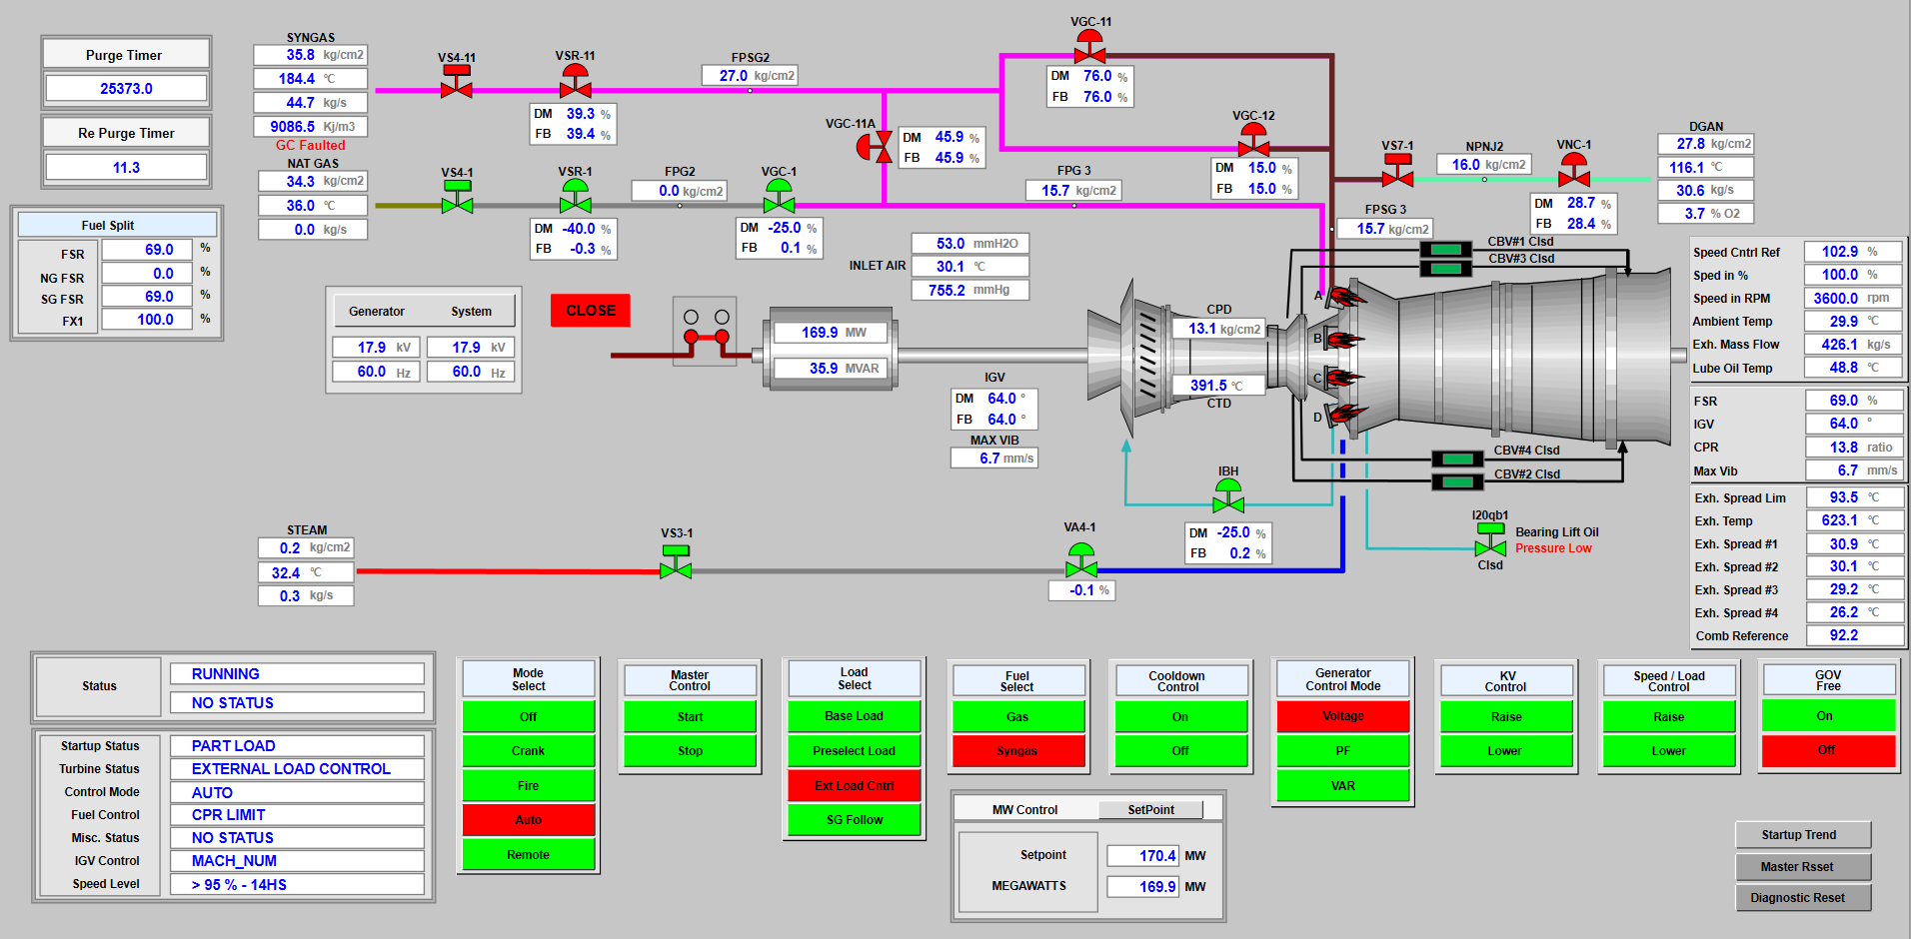
1.2 공정 소개(6/11)
서부발전
전체 공정도
주 연료인 합성가스는 자주색으로 표시. 기동시 사용되는 연료인 천연가스는 갈녹색으로 표시. 희석질소(DGAN)는 연두색으로 표시. 배기가스는 파란선과 빨간선(왼쪽 아래)을 통하여 배출.

Slide 17
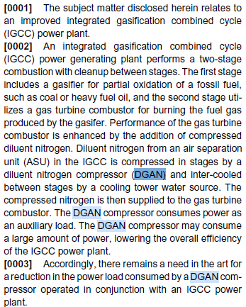
1.2 공정 소개(7/11)
서부발전
용어설명：DGAN(diluent nitrogen compressor, 희석질소 압축기)
석탄가스화복합발전 (IGCC , integrated gasification combined cycle)의 공기분리설비(ASU, aire separation unit)에서 희석질소(diluent nitrogen)가 얻어지며, 이것을 DGAN(diluent nitrogen compressor)이라는 압축기로 압축하여 가스터빈의 연소기에 넣으면 NOx 배출을 저감시키고 연소온도를 저감시키는 역할을 수행한다.
다시 말해, DGAN은 정확하게는 희석질소압축기를 뜻하는데, 희석질소압축기를 통과하고 나온 압축된 희석질소를 의미하는 말로도 쓰이는 것으로 보인다.
출처 : Reduction of diluent nitrogen compressor power using vapor absorption chiller
https://data.epo.org/publication-server/rest/v1.0/publication-dates/20120321/patents/EP2431695NWA1/document.pdf
Notes:
에이전트(agent) : 환경 속에서 행동을 하는 주체. 학습자(learner)이자 행동을 결정하는 주체(decision-maker)
환경(environment) : agent를 둘러싸고 있고 agent에게 영향을 미치는 주변환경. 강화학습에서 환경은 대개 MDP(Markov decision process)로 묘사된다.
상태(state, $s_{t}$) : 환경의 상태, 에이전트의 상태
행동(action, $a_{t}$) : agent가 취하는 행동
보상(reward, $r_{t}$) : 각 단계마다 agent가 받는 보상
정책(policy, $π$) : 주어진 상태에 대하여 행동을 결정. 정확하게는, 주어진 상태에 대한 행동들의 이산확률분포. 최적 정책을 찾는 것이 강화학습의 목적
리턴(return) : 보상의 누적합.
마코프성질 (Markov property) : 다음 상태가 직전 상태와 행동에만 의존. RL의 기본 가정

Slide 18
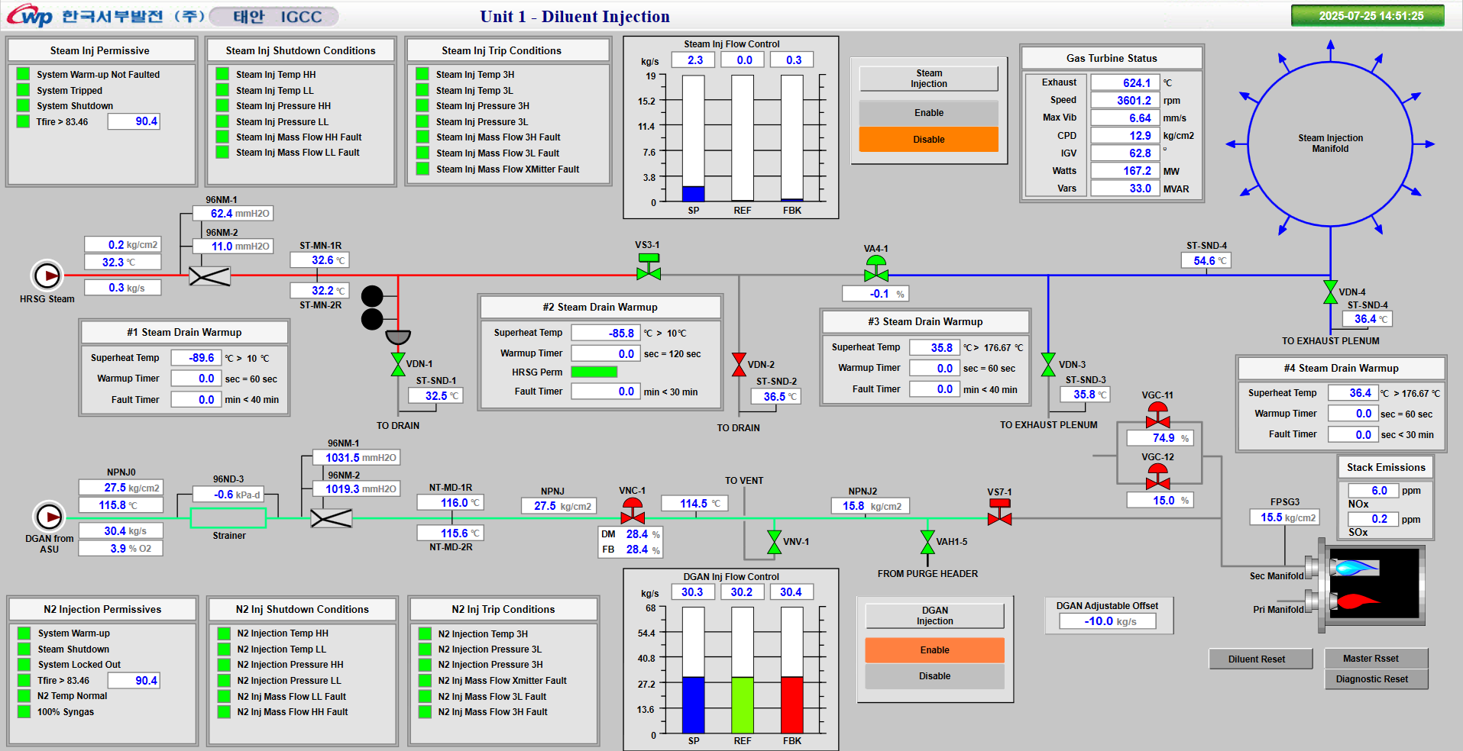
1.2 공정 소개(8/11)
서부발전
희석질소 주입 과정도
공기분리설비(ASU)에서 나온 희석질소가 희석질소압축기(DGAN)에 의해 압축되어 (27.5kg/cm2, 왼쪽 아래) second manifold로 주입된다(오른쪽 아래).
Notes:
에이전트(agent) : 환경 속에서 행동을 하는 주체. 학습자(learner)이자 행동을 결정하는 주체(decision-maker)
환경(environment) : agent를 둘러싸고 있고 agent에게 영향을 미치는 주변환경. 강화학습에서 환경은 대개 MDP(Markov decision process)로 묘사된다.
상태(state, $s_{t}$) : 환경의 상태, 에이전트의 상태
행동(action, $a_{t}$) : agent가 취하는 행동
보상(reward, $r_{t}$) : 각 단계마다 agent가 받는 보상
정책(policy, $π$) : 주어진 상태에 대하여 행동을 결정. 정확하게는, 주어진 상태에 대한 행동들의 이산확률분포. 최적 정책을 찾는 것이 강화학습의 목적
리턴(return) : 보상의 누적합.
마코프성질 (Markov property) : 다음 상태가 직전 상태와 행동에만 의존. RL의 기본 가정

Slide 19
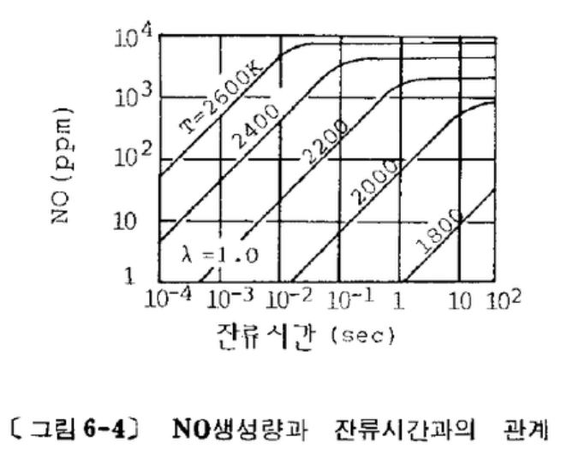
1.2 공정 소개(9/11)
서부발전
NOx 농도 저감 방법
1) 유기질소화합물을 포함하지 않는 연료를 사용 (Fuel 제어)
2) 연소역에서의 산소농도를 낮게 할 것 (산소농도 제어)
3) 고온역에서의 연소가스 체류시간을 짧게 할 것 (시간 제어)
4) 연소온도를 낮춤, 특히 국소적 고온열을 없이 할 것 ← 당 프로젝트에 적용되는 방법
출처 : 질소산화물의 제어기술
https://blog.naver.com/kingstun1/221161596258
Notes:
에이전트(agent) : 환경 속에서 행동을 하는 주체. 학습자(learner)이자 행동을 결정하는 주체(decision-maker)
환경(environment) : agent를 둘러싸고 있고 agent에게 영향을 미치는 주변환경. 강화학습에서 환경은 대개 MDP(Markov decision process)로 묘사된다.
상태(state, $s_{t}$) : 환경의 상태, 에이전트의 상태
행동(action, $a_{t}$) : agent가 취하는 행동
보상(reward, $r_{t}$) : 각 단계마다 agent가 받는 보상
정책(policy, $π$) : 주어진 상태에 대하여 행동을 결정. 정확하게는, 주어진 상태에 대한 행동들의 이산확률분포. 최적 정책을 찾는 것이 강화학습의 목적
리턴(return) : 보상의 누적합.
마코프성질 (Markov property) : 다음 상태가 직전 상태와 행동에만 의존. RL의 기본 가정

Slide 20
1.2 공정 소개(10/11)
서부발전
NOx 농도 추가 저감 : 선택적 촉매 환원장치(SCR)
가스터빈 후단에는 선택적 촉매 환원장치(SCR, Selective Catalytic Reduction)가 있어서 추가적으로 NOx를 포집하여 없앰. 가스터빈 후단의 NOx 농도는 약 40ppm 정도로 운영되고 있으며 SCR을 통해 NOx 농도를 더 저감하여 SCR 후단 배출기준인 25ppm 이하로 안정적으로 운영하고 있음.
출처 : 질소산화물의 제어기술
https://blog.naver.com/kingstun1/221161596258
Notes:
에이전트(agent) : 환경 속에서 행동을 하는 주체. 학습자(learner)이자 행동을 결정하는 주체(decision-maker)
환경(environment) : agent를 둘러싸고 있고 agent에게 영향을 미치는 주변환경. 강화학습에서 환경은 대개 MDP(Markov decision process)로 묘사된다.
상태(state, $s_{t}$) : 환경의 상태, 에이전트의 상태
행동(action, $a_{t}$) : agent가 취하는 행동
보상(reward, $r_{t}$) : 각 단계마다 agent가 받는 보상
정책(policy, $π$) : 주어진 상태에 대하여 행동을 결정. 정확하게는, 주어진 상태에 대한 행동들의 이산확률분포. 최적 정책을 찾는 것이 강화학습의 목적
리턴(return) : 보상의 누적합.
마코프성질 (Markov property) : 다음 상태가 직전 상태와 행동에만 의존. RL의 기본 가정

Slide 21
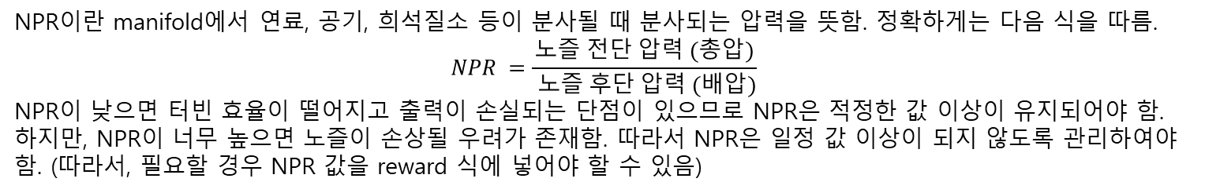
1.2 공정 소개(11/11)
서부발전
NPR(Nozzle Pressure Ratio)
NPR이란 manifold에서 연료, 공기, 희석질소 등이 분사될 때 분사되는 압력을 뜻함. 정확하게는 다음 식을 따름.
$$NPR =\frac{노즐 전단 압력 (총압)}{ 노즐 후단 압력 (배압)}$$
NPR이 낮으면 터빈 효율이 떨어지고 출력이 손실되는 단점이 있으므로 NPR은 적정한 값 이상이 유지되어야 함. 하지만, NPR이 너무 높으면 노즐이 손상될 우려가 존재함. 따라서 NPR은 일정 값 이상이 되지 않도록 관리하여야 함. (따라서, 필요할 경우 NPR 값을 reward 식에 넣어야 할 수 있음)
Notes:
에이전트(agent) : 환경 속에서 행동을 하는 주체. 학습자(learner)이자 행동을 결정하는 주체(decision-maker)
환경(environment) : agent를 둘러싸고 있고 agent에게 영향을 미치는 주변환경. 강화학습에서 환경은 대개 MDP(Markov decision process)로 묘사된다.
상태(state, $s_{t}$) : 환경의 상태, 에이전트의 상태
행동(action, $a_{t}$) : agent가 취하는 행동
보상(reward, $r_{t}$) : 각 단계마다 agent가 받는 보상
정책(policy, $π$) : 주어진 상태에 대하여 행동을 결정. 정확하게는, 주어진 상태에 대한 행동들의 이산확률분포. 최적 정책을 찾는 것이 강화학습의 목적
리턴(return) : 보상의 누적합.
마코프성질 (Markov property) : 다음 상태가 직전 상태와 행동에만 의존. RL의 기본 가정

Slide 22
1.3 데이터 현황(1/6)
서부발전
수령한 데이터 목록
1초 간격, 7일치
1초 간격 1달치
파일명: 20250217-20250223_1초단위.ecl
수집주기 : 1초
수집기간 : 2025. 2. 17 ~ 23 (일주일)
컬럼 수 : 42개
수집주기 : 1초
수집기간 : 2024. 1. 1 ~ 31, 7. 1 ~ 7. 31, 10. 1 ~ 10. 30
특이사항 : 각각 겨울, 여름, 가을에 해당하는 데이터. 대기온도에 따른 데이터 추세 관찰 및 모델링
1분 간격 2년치
파일명: 2년 1분주기 데이터.ecl
수집주기 : 1분
수집기간 : 2023. 10. 15 ~ 2025. 8. 4 (약 1년 10개월)
컬럼 수 : 43개
Notes:
에이전트(agent) : 환경 속에서 행동을 하는 주체. 학습자(learner)이자 행동을 결정하는 주체(decision-maker)
환경(environment) : agent를 둘러싸고 있고 agent에게 영향을 미치는 주변환경. 강화학습에서 환경은 대개 MDP(Markov decision process)로 묘사된다.
상태(state, $s_{t}$) : 환경의 상태, 에이전트의 상태
행동(action, $a_{t}$) : agent가 취하는 행동
보상(reward, $r_{t}$) : 각 단계마다 agent가 받는 보상
정책(policy, $π$) : 주어진 상태에 대하여 행동을 결정. 정확하게는, 주어진 상태에 대한 행동들의 이산확률분포. 최적 정책을 찾는 것이 강화학습의 목적
리턴(return) : 보상의 누적합.
마코프성질 (Markov property) : 다음 상태가 직전 상태와 행동에만 의존. RL의 기본 가정

Slide 23
1.3 데이터 현황(2/6)
서부발전
컬럼 목록(41개)
연료공급 관련
DGAN, NPR 및 기타
합성가스 압력
합성가스 온도
합성가스 유량
합성가스 발열량(계산값)
연료제어밸브 (VSR-11) 개도
1차 제어 후 연료 압력 P2 구역
연료제어밸브 개도(VSR-11A) Primary Manifold
연료제어밸브 개도(VSR-11) Secondary Manifold
연료제어밸브 개도(VSR-12) Secondary Manifold
연료기 주입 전 연료 압력
Primary manifold 차압
Secondary manifold 차압
대기온도
NPR Secondary manifold
NPR Primary manifold
DGAN Compressor 질소가스 온도
DGAN Compressor 질소가스 유량
질소가스 내 산소 순도
질소가스 제어 밸브 개도
제어밸브 후단 질소가스 온도
제어밸브 후단 질소가스 압력
연료대비 질소가스 주입 비율
DGAN Compressor 흡입 전단 질소가스 대기 방출 압력
DGAN Compressor 흡입 전단 질소가스 대기 방출 제어 밸브 개도
탈질 촉매 전단
연소과정 관련
발전기 및 Nox 관련
압축기 필터 차압
압축기 입구 온도
대기 압력
IGV 개도
가스터빈 압축기 출구 압력
가스터빈 압축기 출구 온도
IBH 밸브 개도
연소기 캔 압력(시뮬레이션 값)
연소온도 간접 값
발전기 출력
가스터빈 속도 (rpm)
배기가스 유량
배기가스 온도
가스터빈 후단 질소산화물 농도
가스터빈 후단 산소 농도
Notes:
안녕하십니까.
김선중 선임입니다.
파이썬 gymnasium 라이브러리에서, 환경이 state transition과 reward를 제공한다는 것에 대한 근거를 찾아보았습니다.
- 1_gym_step_1.png
- 2_gym_step_2.png
출처는 https://gymnasium.farama.org/api/env/ 입니다. Env 클래스의 맨 처음 메소드인 step은 action을 인자로 받고 next observation, reward를 리턴합니다. 이때 observation은 state과 거의 비슷한 것이라고 해석 가능합니다.
또한 환경모델의 의미에 대해서도 찾아보았습니다. state, action이 주어졌을 때, next state과 reward를 예측하는 모델을 환경모델 (model of the environment)이라고 하고 있습니다.
- 3_environment_model.png
출처는 강화학습의 교과서로 많이 활용되는 Sutton의 "Reinforcement Learning" (https://web.stanford.edu/class/psych209/Readings/SuttonBartoIPRLBook2ndEd.pdf) 1장 3절입니다. 이 책의 3장 5절과 6절에 해당 내용이 더 자세히 나오고 있는데, 강화학습의 배경이 되는 (finite) MDP가 구성되려면 p(s',r|s,a)가 필요하다고 되어 있습니다. 이를 통해 p(s'|s,a)와 r(s,a)을 계산할 수 있음이 식 (3.7), (3.8)에 설명되어 있습니다.
이것들에 따르면, 일반적인 강화학습에서 환경이 구성됨에 있어서 두 환경모델인 state transition probability p(s'|s,a)와 reward function r(s,a)이 반드시 정의되어야 함을 알 수 있을 것 같습니다. 그리고 이 환경모델을 토대로 해야만 강화학습 모델을 만들 수 있을 것 같습니다.
DQN이나 DDPG와 같은 RL 알고리즘이 환경모델을 알아야 한다고 말하려는 것은 아닙니다. 실제로 이 알고리즘들은 환경모델을 모르는 채로 환경을 추정해가며 학습합니다(model-free). 하지만 일단 강화학습 문제가 성립하기 위해서는 환경모델이 구성되어 있어야 할 것 같다는 취지에서 공유드립니다.
다만, 이상은 일반적인 강화학습에 대한 이야기이므로, 공정 상황에서 강화학습이 어떻게 적용될 수 있을지 하는 문제에 대해서는 더 찾아보겠습니다.
감사합니다.
김선중 드림.

Slide 24
1.3 데이터 현황(3/6)
서부발전
Tag List (1/4)
순번 | 태그명 | 설명 | 단위 | 구분 | 도면번호
1 | IGCC.CC.G1.FPSG | 합성가스 압력 Syngas Supply Pressure | kg/cm2 | 흡입구 | 1, 2
2 | IGCC.CC.G1.FTSG | 합성가스 온도 Syngas Supply Temperature (Median) | °C | 흡입구 | 1, 2
3 | IGCC.CC.G1.ca_fqsg_cl | 합성가스 유량 Clamped SG Fuel Flow based on Backup Calculation | kg/s | 흡입구 | 1, 2
4 | IGCC.CC.G1.LHVSYNDW_SCF | 합성가스 발열량(계산값) LHV Wet(BUT/SCF) | Kj/m3 | 흡입구 | 1, 2
5 | IGCC.CC.G1.FSAGR | 연료제어밸브 (VSR-11) 개도 Syngas SRV (VSR-11) LVDT feedback | % | 흡입구 | 1, 2
6 | IGCC.CC.G1.FPSG2 | 1차 제어 후 연료 압력 P2 구역 Interstage Syngas Press | kg/cm2 | 흡입구 | 1, 2
7 | IGCC.CC.G1.FSAG11A | 연료제어밸브 개도(VSR-11A) Primary Manifold Syngas GCV (VGC-11A) LVDT feedback | % | 흡입구 | 1, 2
8 | IGCC.CC.G1.FSAG11 | 연료제어밸브 개도(VSR-11) Secondary Manifold Syngas GCV (VGC-11) LVDT feedback | % | 흡입구 | 1, 2
9 | IGCC.CC.G1.FSAG12 | 연료제어밸브 개도(VSR-12) Secondary Manifold Syngas GCV (VGC-12) LVDT feedback | % | 흡입구 | 1, 2
10 | IGCC.CC.G1.FPSG3 | 연료기 주입 전 연료 압력 Secondary Manifold Pressure | kg/cm2 | 흡입구 | 1, 2
11 | IGCC.CC.G1.DWATT | 발전기 출력 GT Generated Watts Max Selected | MW | 연소기 | 1

Slide 25
1.3 데이터 현황(3/6)
서부발전
Tag List (2/4)
순번 | 태그명 | 설명 | 단위 | 구분 | 도면번호
12 | IGCC.CC.G1.AFDPM | 압축기 필터 차압 Turbine Inlet Diff Pressure Transmitter Median Value | mmH2O | 압축기 | 1
13 | IGCC.CC.G1.CTIM | 압축기 입구 온도 Compressor Inlet Temperature | ℃ | 압축기 | 1
14 | IGCC.CC.G1.afpap | 대기 압력 Ambient Pressure | mmHg | 압축기 | 1
15 | IGCC.CC.G1.csgv | IGV 개도 IGV FEEDBACK angle in deg | º | 압축기 | 1
16 | IGCC.CC.G1.CPD | 가스터빈 압축기 출구 압력 Compressor Discharge Pressure | kg/cm2 | 압축기 | 1
17 | IGCC.CC.G1.CTD | 가스터빈 압축기 출구 온도 Compressor Discharge Temperature | ℃ | 압축기 | 1
18 | IGCC.CC.G1.CSBHX | IBH 밸브 개도 Inlet Heating Control Valve Position | % | 압축기 | 1
19 | IGCC.CC.G1.tnh_v | 가스터빈 속도 (rpm) Voted Speed Signal (TMR) | rpm | 연소기 | 1
20 | IGCC.CC.G1.ATID | 대기온도 Median Inlet Duct Temperature | °C | 기타 | 1
21 | IGCC.CC.G1.EXHMASS | 배기가스 유량 Exhaust Mass Flow | kg/s | 배출구 | 1
22 | IGCC.CC.G1.TTXM | 배기가스 온도 Exhaust Temp Median Corrected By Average | °C | 배출구 | 1

Slide 26
1.3 데이터 현황(3/6)
서부발전
Tag List (3/4)
순번 | 태그명 | 설명 | 단위 | 구분 | 도면번호
23 | IGCC.CC.G1.cpdabs | 압축기 출구 절대압력 | kg/cm2 | 압축기 | 2
24 | IGCC.CC.G1.FPGN1_SEL | Primary manifold 차압 Primary Manifold Diff. Pressure | kg/cm2 | 연소기 | 2
25 | IGCC.CC.G1.FPGN2_SEL | Secondary manifold 차압 Secondary Manifold Diff. Pressure | kg/cm2 | 연소기 | 2
26 | IGCC.CC.G1.ROUTPUT_32 | 연소기 캔 압력(시뮬레이션 값) G1.ROUTPUT_32 | kg/cm2 | 연소기 | 2
27 | IGCC.CC.G1.VNPR_S | NPR Secondary manifold Nozzle Pressure Ratio in Secondary Manifold | ratio | 연소기 | 2
28 | IGCC.CC.G1.VNPR_P | NPR Primary manifold Nozzle Pressure Ratio in Primary Manifold | ratio | 연소기 | 2
29 | IGCC.CC.G1.NPNJ | DGAN Compressor 질소가스 압력 N2 Injection Supply Pressure Transmitter | kg/cm2 | 흡입구 | 3
30 | IGCC.CC.G1.NTNJ | DGAN Compressor 질소가스 온도 N2 Injection Temperature | °C | 흡입구 | 3
31 | IGCC.CC.G1.NQJ | DGAN Compressor 질소가스 유량 N2 Injection Flow | kg/s | 흡입구 | 3
32 | IGCC.CC.G1.NQJO2 | 질소가스 내 산소 순도 Nitrogen Diluent o2 % form ASU | % O2 | 흡입구 | 3
33 | IGCC.CC.G1.NPNJ | 제어밸브 전단 질소가스 압력 | kg/cm2 | 흡입구 | 3

Slide 27
1.3 데이터 현황(3/6)
서부발전
Tag List (4/4)
순번 | 태그명 | 설명 | 단위 | 구분 | 도면번호
34 | IGCC.CC.G1.nicvs1 | 질소가스 제어 밸브 개도 N2 Injection Control Valve #1 Position | % | 흡입구 | 3
35 | IGCC.CC.G1.ndt1 | 제어밸브 후단 질소가스 온도 N2 Diluent Intercavity Temperature | ℃ | 흡입구 | 3
36 | IGCC.CC.G1.NPNJ2 | 제어밸브 후단 질소가스 압력 N2 Injection Intercavity Pressure Transmitter | kg/cm2 | 흡입구 | 3
37 | IGCC.CC.G1.NQKR3_MONITOR | 연료대비 질소가스 주입 비율 (제어 조정 값, -1 조정 시 연료대비 1kg/s 적게 주입) G1.NQKR3_MONITOR | kg/s | 흡입구 | 3
38 | IGCC.CC.G1.ROUTPUT_6 | 연소온도 간접 값 N2 Injection Tfire | ℃ | 연소기 | 3
39 | IGCC.IG.PIC7069A.PV | DGAN Compressor 흡입 전단 질소가스 대기 방출 압력 (PIC-7069A) DGAN SUC PR CON PV | barg | 방출구 | 4
40 | IGCC.IG.ZT7069B.PV | DGAN Compressor 흡입 전단 질소가스 대기 방출 제어 밸브 개도 DGAN TO COMPRESSION PRES CONTROL VV POSITION TRANSMITTER | % | 방출구 | 4
41 | IGCC.DeNOX.AT_H1_901_PV | 가스터빈 후단 질소산화물 농도 SCR REACTOR INLET NOX ANALYZER | ppm | 방출구 | 5
42 | IGCC.DeNOX.AIT_H1_902 | 가스터빈 후단 산소 농도 SCR REACTOR INLET O2 CONTENT | % | 방출구 | 5
43 | IGCC.DeNOX.TT_H1_90123 | 탈질 촉매 전단 온도 SCR REACTOR INLET TEMPERATURE-1/2/3 AVERAGE VALUE | ℃ | 방출구 | 5

Slide 28
1.4 태크정보 도면(1/5)
서부발전
도면 1 : 전체 공정도
1
1
6
6
2
2
8
8
3
3
5
4
4
5
7
7
9
9
12
10
10
13
12
14
13
19
14
16
20
19
11
11
16
21
20
17
21
15
15
17
22
22
18
18

Slide 29
1.4 태크정보 도면(2/5)
서부발전
도면 2 : 연료 공급
36
31
4
8
3
2
1
5
6
9
7
10
5
27
6
28
1
23
2
24
3
25
4
26

Slide 30
1.4 태크정보 도면(3/5)
도면 3 : 희석질소
서부발전
1
29
2
30
5
33
7
35
8
36
3
31
4
32
6
34
9
37
10
38

Slide 31
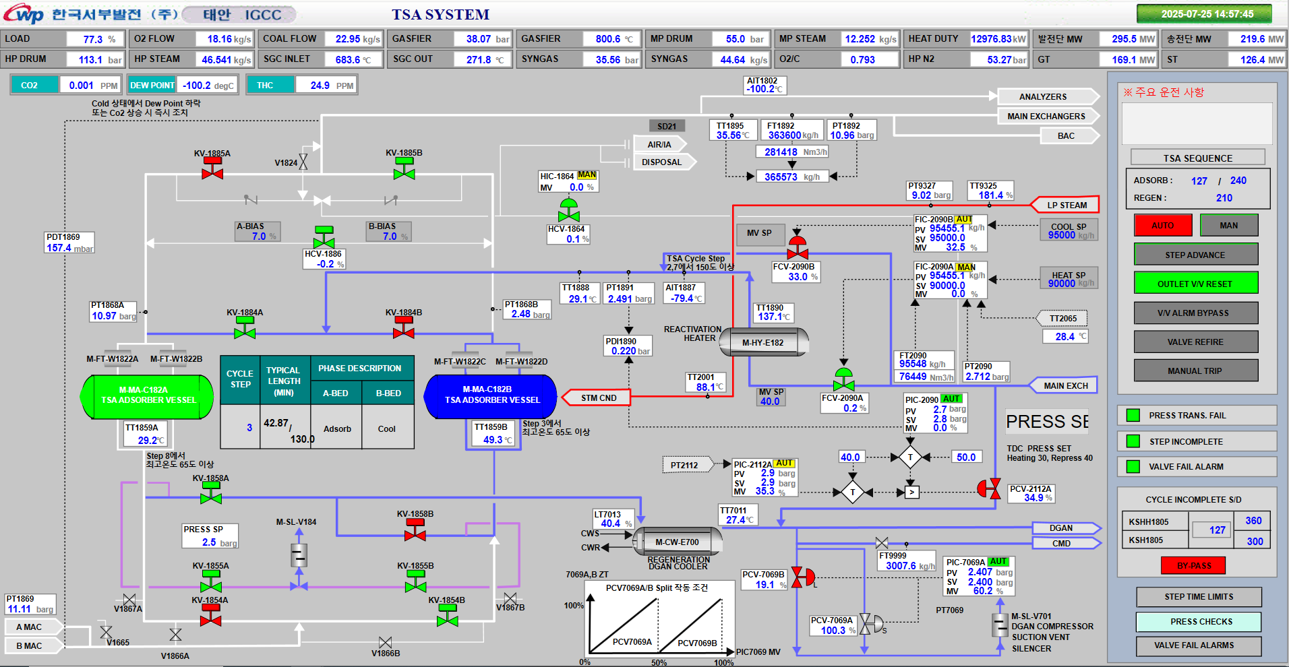
1.4 태크정보 도면(4/5)
서부발전
도면 4 : TSA(산성가스 제거)
TSA (Thermal Swing Adsorption):
합성가스에서 CO2, H2S(황화수소)등 산성가스 제거
석탄 가스화 시 생기는 불순물들을 제거
가스터빈에 들어갈 연료를 깨끗하게 함
2
1
39
40

Slide 32
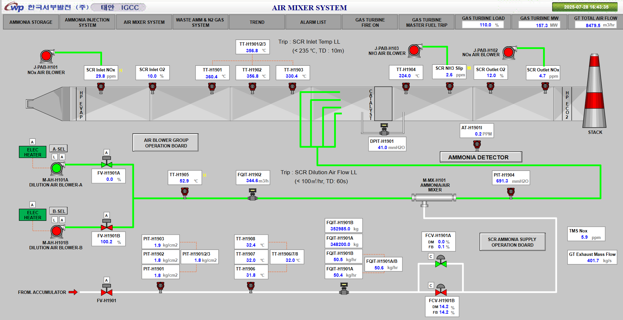
1.4 태크정보 도면(5/5)
서부발전
도면 5 : SCR(암모니아 주입을 통한 황산화물 제거)
AIR MIXER SYSTEM : SCR 시스템용 암모니아 주입을 위한 장치
3
43
1
41
2
42

Slide 33
1.4 데이터 전처리(1/3)
서부발전
결측치 처리
7일치 데이터 : 결측치 없음
2년치 데이터 : 1행 결측 → 보간완료
1초 간격, 7일치 (수령 완료)
파일명: 20250217-20250223_1초단위.ecl
수집주기 : 1초
수집기간 : 2025. 2. 17 ~ 23 (일주일)
컬럼 수 : 42개
결측치 없음
1분 간격 2년치 (수령 완료)
파일명: 2년 1분주기 데이터.ecl
수집주기 : 1분
수집기간 : 2023. 10. 15 ~ 2025. 8. 4 (약 1년 10개월)
컬럼 수 : 43개
1행 결측 → 보간완료
Notes:
에이전트(agent) : 환경 속에서 행동을 하는 주체. 학습자(learner)이자 행동을 결정하는 주체(decision-maker)
환경(environment) : agent를 둘러싸고 있고 agent에게 영향을 미치는 주변환경. 강화학습에서 환경은 대개 MDP(Markov decision process)로 묘사된다.
상태(state, $s_{t}$) : 환경의 상태, 에이전트의 상태
행동(action, $a_{t}$) : agent가 취하는 행동
보상(reward, $r_{t}$) : 각 단계마다 agent가 받는 보상
정책(policy, $π$) : 주어진 상태에 대하여 행동을 결정. 정확하게는, 주어진 상태에 대한 행동들의 이산확률분포. 최적 정책을 찾는 것이 강화학습의 목적
리턴(return) : 보상의 누적합.
마코프성질 (Markov property) : 다음 상태가 직전 상태와 행동에만 의존. RL의 기본 가정

Slide 34
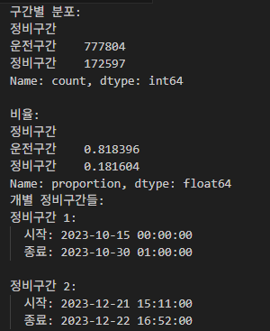
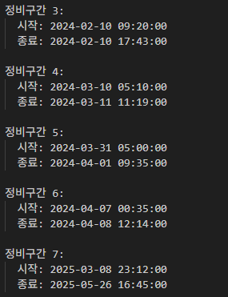
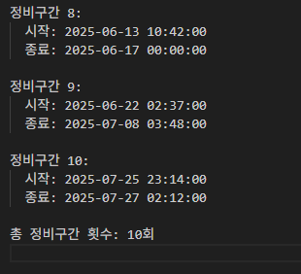
1.4 데이터 전처리(2/3)
서부발전
이상치 처리 : 정비구간에 따른 이상치 제거
2년치 데이터의 경우 정비구간 (발전소가 가동하지 않는 구간)이 존재함. 정비구간은 총 기간의 18% 정도로 상대적으로 적은 기간에 해당함. 정비구간에 해당하는 데이터는 이상치에 해당하므로 제거함.
운행구간
정비구간
운행구간
정비구간
운행구간
발전기
가동
중지
가동
중지
가동
Notes:
안녕하십니까.
김선중 선임입니다.
파이썬 gymnasium 라이브러리에서, 환경이 state transition과 reward를 제공한다는 것에 대한 근거를 찾아보았습니다.
- 1_gym_step_1.png
- 2_gym_step_2.png
출처는 https://gymnasium.farama.org/api/env/ 입니다. Env 클래스의 맨 처음 메소드인 step은 action을 인자로 받고 next observation, reward를 리턴합니다. 이때 observation은 state과 거의 비슷한 것이라고 해석 가능합니다.
또한 환경모델의 의미에 대해서도 찾아보았습니다. state, action이 주어졌을 때, next state과 reward를 예측하는 모델을 환경모델 (model of the environment)이라고 하고 있습니다.
- 3_environment_model.png
출처는 강화학습의 교과서로 많이 활용되는 Sutton의 "Reinforcement Learning" (https://web.stanford.edu/class/psych209/Readings/SuttonBartoIPRLBook2ndEd.pdf) 1장 3절입니다. 이 책의 3장 5절과 6절에 해당 내용이 더 자세히 나오고 있는데, 강화학습의 배경이 되는 (finite) MDP가 구성되려면 p(s',r|s,a)가 필요하다고 되어 있습니다. 이를 통해 p(s'|s,a)와 r(s,a)을 계산할 수 있음이 식 (3.7), (3.8)에 설명되어 있습니다.
이것들에 따르면, 일반적인 강화학습에서 환경이 구성됨에 있어서 두 환경모델인 state transition probability p(s'|s,a)와 reward function r(s,a)이 반드시 정의되어야 함을 알 수 있을 것 같습니다. 그리고 이 환경모델을 토대로 해야만 강화학습 모델을 만들 수 있을 것 같습니다.
DQN이나 DDPG와 같은 RL 알고리즘이 환경모델을 알아야 한다고 말하려는 것은 아닙니다. 실제로 이 알고리즘들은 환경모델을 모르는 채로 환경을 추정해가며 학습합니다(model-free). 하지만 일단 강화학습 문제가 성립하기 위해서는 환경모델이 구성되어 있어야 할 것 같다는 취지에서 공유드립니다.
다만, 이상은 일반적인 강화학습에 대한 이야기이므로, 공정 상황에서 강화학습이 어떻게 적용될 수 있을지 하는 문제에 대해서는 더 찾아보겠습니다.
감사합니다.
김선중 드림.

Slide 35
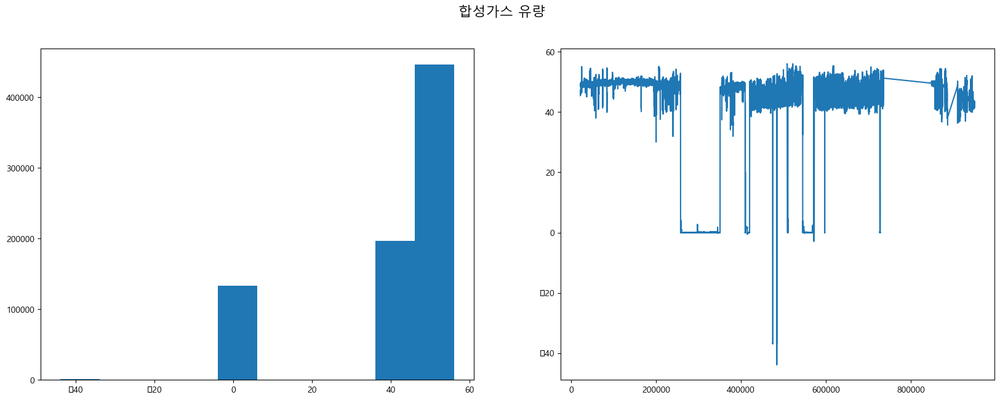
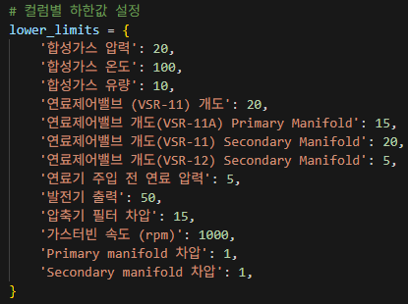
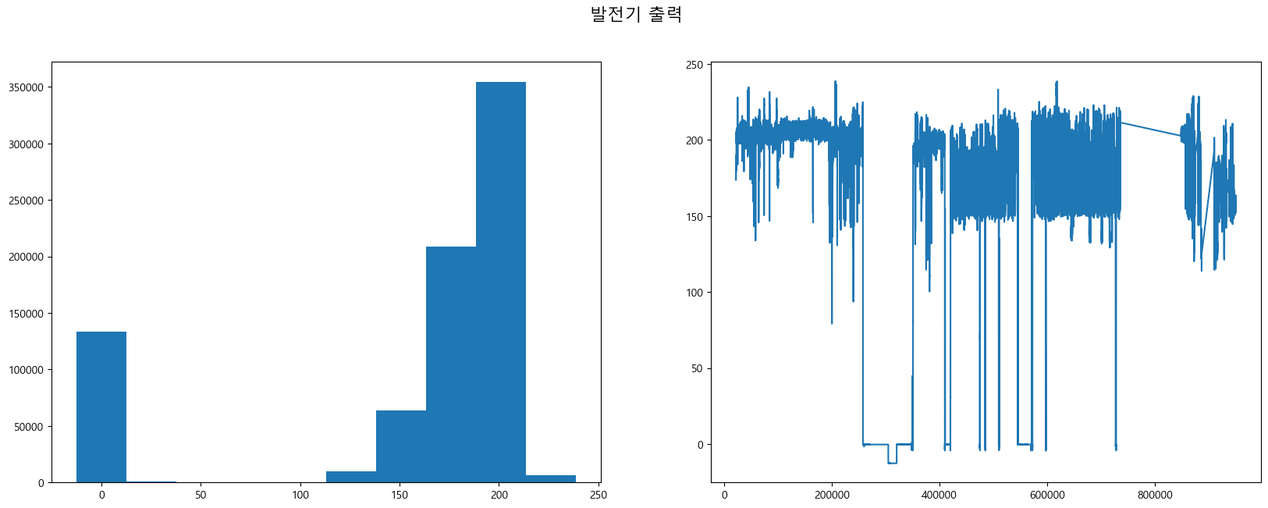
1.4 데이터 전처리(3/3)
서부발전
이상치 처리 : 기타 이상치 제거
주요 컬럼들에 대하여 히스토그램, 트렌드차트를 그려 이상치를 판단할 수 있는 하한값(lower limit)을 선정하고 이를 통해 이상치를 제거. 일주일치 데이터, 2년치 데이터 모두 적용했으나, 일주일치 데이터에서는 이상치 존재하지 않음. 정비구간 컬럼에 명기된 정비구간 이상치를 제거했음에도 불구하고 여전히 이와 같은 이상치가 발생하였고, 이를 제거함.
Notes:
안녕하십니까.
김선중 선임입니다.
파이썬 gymnasium 라이브러리에서, 환경이 state transition과 reward를 제공한다는 것에 대한 근거를 찾아보았습니다.
- 1_gym_step_1.png
- 2_gym_step_2.png
출처는 https://gymnasium.farama.org/api/env/ 입니다. Env 클래스의 맨 처음 메소드인 step은 action을 인자로 받고 next observation, reward를 리턴합니다. 이때 observation은 state과 거의 비슷한 것이라고 해석 가능합니다.
또한 환경모델의 의미에 대해서도 찾아보았습니다. state, action이 주어졌을 때, next state과 reward를 예측하는 모델을 환경모델 (model of the environment)이라고 하고 있습니다.
- 3_environment_model.png
출처는 강화학습의 교과서로 많이 활용되는 Sutton의 "Reinforcement Learning" (https://web.stanford.edu/class/psych209/Readings/SuttonBartoIPRLBook2ndEd.pdf) 1장 3절입니다. 이 책의 3장 5절과 6절에 해당 내용이 더 자세히 나오고 있는데, 강화학습의 배경이 되는 (finite) MDP가 구성되려면 p(s',r|s,a)가 필요하다고 되어 있습니다. 이를 통해 p(s'|s,a)와 r(s,a)을 계산할 수 있음이 식 (3.7), (3.8)에 설명되어 있습니다.
이것들에 따르면, 일반적인 강화학습에서 환경이 구성됨에 있어서 두 환경모델인 state transition probability p(s'|s,a)와 reward function r(s,a)이 반드시 정의되어야 함을 알 수 있을 것 같습니다. 그리고 이 환경모델을 토대로 해야만 강화학습 모델을 만들 수 있을 것 같습니다.
DQN이나 DDPG와 같은 RL 알고리즘이 환경모델을 알아야 한다고 말하려는 것은 아닙니다. 실제로 이 알고리즘들은 환경모델을 모르는 채로 환경을 추정해가며 학습합니다(model-free). 하지만 일단 강화학습 문제가 성립하기 위해서는 환경모델이 구성되어 있어야 할 것 같다는 취지에서 공유드립니다.
다만, 이상은 일반적인 강화학습에 대한 이야기이므로, 공정 상황에서 강화학습이 어떻게 적용될 수 있을지 하는 문제에 대해서는 더 찾아보겠습니다.
감사합니다.
김선중 드림.

Slide 36
2. 탐색적 데이터 분석(EDA)
NOx 고농도 발생구간 분석
조업현황 상관도 분석
NOx 농도에 따른 군집 생성 및 분석
군집간 전이원인 분석

Slide 37
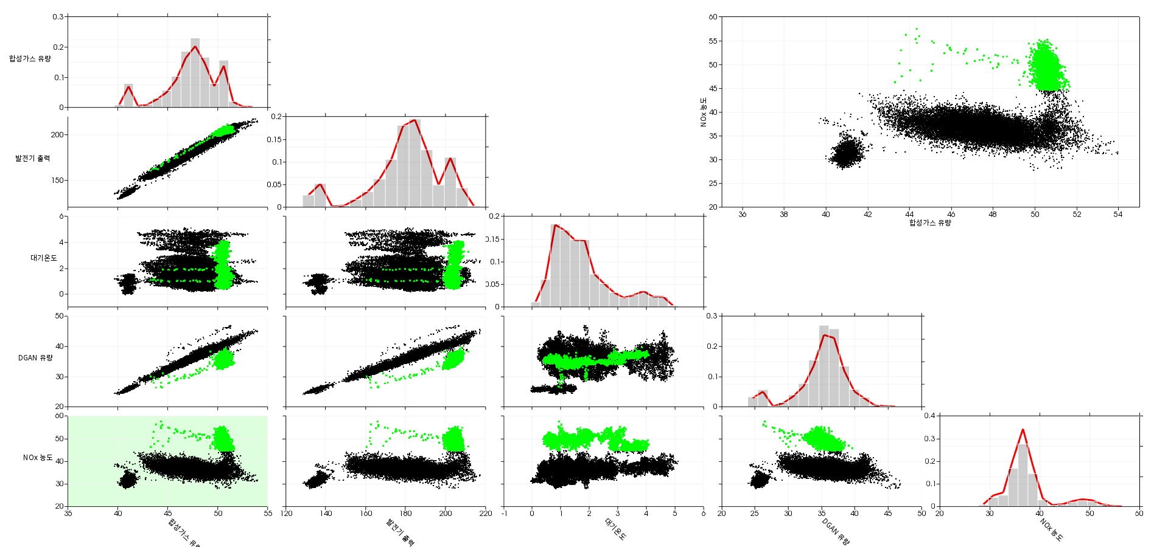
2.1 NOx 고농도 발생구간 분석 (1/2)
서부발전
기본차트(매트릭스GL차트)
주요인자(연료 유량, 발전기 출력, 대기온도, Nox 농도, DGAN 유량, NPR)에 대한 그래프 플롯
합성가스유량과 발전기출력은 비례관계
Nox 농도가 높은 경우는 합성가스유량-DGAN유량 산점도에서의 특수 영역(비례관계 그래프의 오른쪽 아래)에 해당함.
Notes:
안녕하십니까.
김선중 선임입니다.
파이썬 gymnasium 라이브러리에서, 환경이 state transition과 reward를 제공한다는 것에 대한 근거를 찾아보았습니다.
- 1_gym_step_1.png
- 2_gym_step_2.png
출처는 https://gymnasium.farama.org/api/env/ 입니다. Env 클래스의 맨 처음 메소드인 step은 action을 인자로 받고 next observation, reward를 리턴합니다. 이때 observation은 state과 거의 비슷한 것이라고 해석 가능합니다.
또한 환경모델의 의미에 대해서도 찾아보았습니다. state, action이 주어졌을 때, next state과 reward를 예측하는 모델을 환경모델 (model of the environment)이라고 하고 있습니다.
- 3_environment_model.png
출처는 강화학습의 교과서로 많이 활용되는 Sutton의 "Reinforcement Learning" (https://web.stanford.edu/class/psych209/Readings/SuttonBartoIPRLBook2ndEd.pdf) 1장 3절입니다. 이 책의 3장 5절과 6절에 해당 내용이 더 자세히 나오고 있는데, 강화학습의 배경이 되는 (finite) MDP가 구성되려면 p(s',r|s,a)가 필요하다고 되어 있습니다. 이를 통해 p(s'|s,a)와 r(s,a)을 계산할 수 있음이 식 (3.7), (3.8)에 설명되어 있습니다.
이것들에 따르면, 일반적인 강화학습에서 환경이 구성됨에 있어서 두 환경모델인 state transition probability p(s'|s,a)와 reward function r(s,a)이 반드시 정의되어야 함을 알 수 있을 것 같습니다. 그리고 이 환경모델을 토대로 해야만 강화학습 모델을 만들 수 있을 것 같습니다.
DQN이나 DDPG와 같은 RL 알고리즘이 환경모델을 알아야 한다고 말하려는 것은 아닙니다. 실제로 이 알고리즘들은 환경모델을 모르는 채로 환경을 추정해가며 학습합니다(model-free). 하지만 일단 강화학습 문제가 성립하기 위해서는 환경모델이 구성되어 있어야 할 것 같다는 취지에서 공유드립니다.
다만, 이상은 일반적인 강화학습에 대한 이야기이므로, 공정 상황에서 강화학습이 어떻게 적용될 수 있을지 하는 문제에 대해서는 더 찾아보겠습니다.
감사합니다.
김선중 드림.

Slide 38
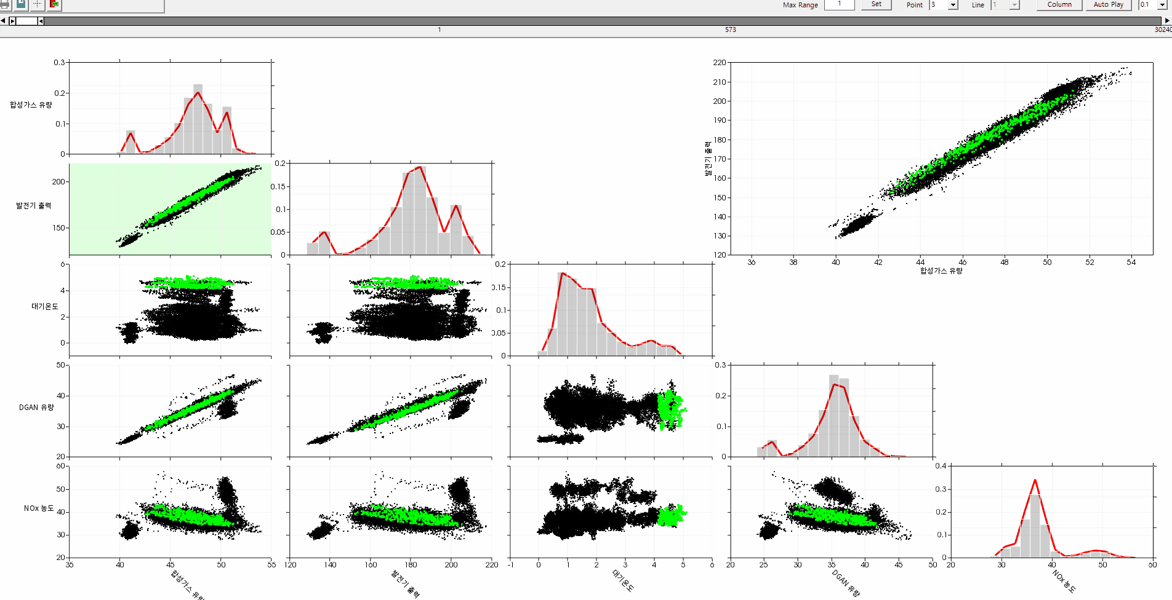
2.1 NOx 고농도 발생구간 분석 (2/2)
서부발전
기본차트(시간에 따른 매트릭스GL차트)
주요인자(연료 유량, 발전기 출력, 대기온도, Nox 농도, DGAN 유량, NPR)에 대한 그래프 플롯
NOx가 높아지는 순간, 합성가스유량-DGAN유량의 분포가 달라짐을 확인
Notes:
안녕하십니까.
김선중 선임입니다.
파이썬 gymnasium 라이브러리에서, 환경이 state transition과 reward를 제공한다는 것에 대한 근거를 찾아보았습니다.
- 1_gym_step_1.png
- 2_gym_step_2.png
출처는 https://gymnasium.farama.org/api/env/ 입니다. Env 클래스의 맨 처음 메소드인 step은 action을 인자로 받고 next observation, reward를 리턴합니다. 이때 observation은 state과 거의 비슷한 것이라고 해석 가능합니다.
또한 환경모델의 의미에 대해서도 찾아보았습니다. state, action이 주어졌을 때, next state과 reward를 예측하는 모델을 환경모델 (model of the environment)이라고 하고 있습니다.
- 3_environment_model.png
출처는 강화학습의 교과서로 많이 활용되는 Sutton의 "Reinforcement Learning" (https://web.stanford.edu/class/psych209/Readings/SuttonBartoIPRLBook2ndEd.pdf) 1장 3절입니다. 이 책의 3장 5절과 6절에 해당 내용이 더 자세히 나오고 있는데, 강화학습의 배경이 되는 (finite) MDP가 구성되려면 p(s',r|s,a)가 필요하다고 되어 있습니다. 이를 통해 p(s'|s,a)와 r(s,a)을 계산할 수 있음이 식 (3.7), (3.8)에 설명되어 있습니다.
이것들에 따르면, 일반적인 강화학습에서 환경이 구성됨에 있어서 두 환경모델인 state transition probability p(s'|s,a)와 reward function r(s,a)이 반드시 정의되어야 함을 알 수 있을 것 같습니다. 그리고 이 환경모델을 토대로 해야만 강화학습 모델을 만들 수 있을 것 같습니다.
DQN이나 DDPG와 같은 RL 알고리즘이 환경모델을 알아야 한다고 말하려는 것은 아닙니다. 실제로 이 알고리즘들은 환경모델을 모르는 채로 환경을 추정해가며 학습합니다(model-free). 하지만 일단 강화학습 문제가 성립하기 위해서는 환경모델이 구성되어 있어야 할 것 같다는 취지에서 공유드립니다.
다만, 이상은 일반적인 강화학습에 대한 이야기이므로, 공정 상황에서 강화학습이 어떻게 적용될 수 있을지 하는 문제에 대해서는 더 찾아보겠습니다.
감사합니다.
김선중 드림.

Slide 39
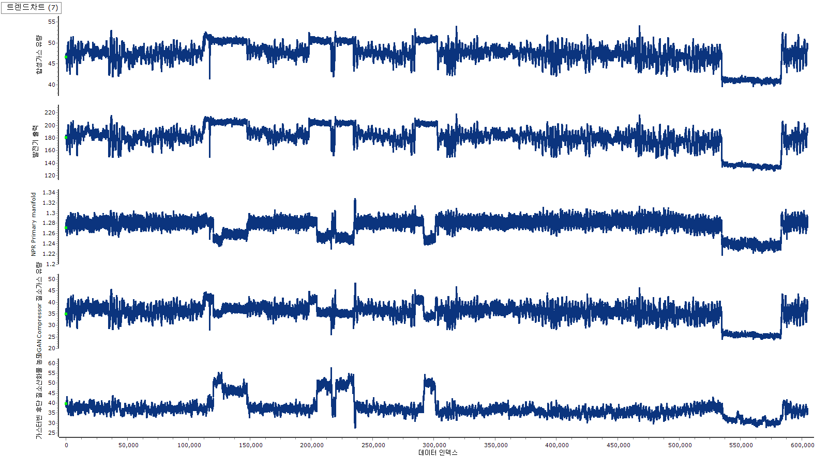
2.2 조업현황 상관도 분석 (1/6)
서부발전
주요 컬럼 트렌드
주요 컬럼들의 트렌드를 보면 ‘발전기 출력’, ‘DGAN 유량’을 중심으로 두 무리의 트렌드가 관찰됨.

Slide 40
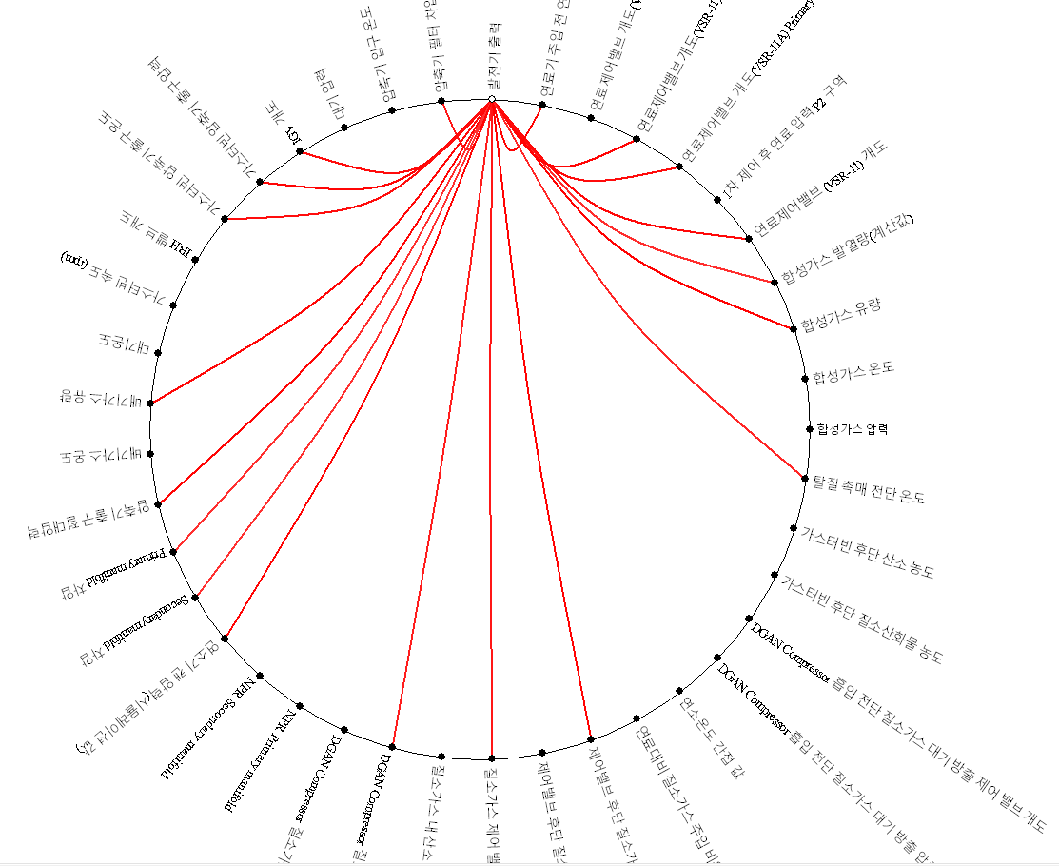
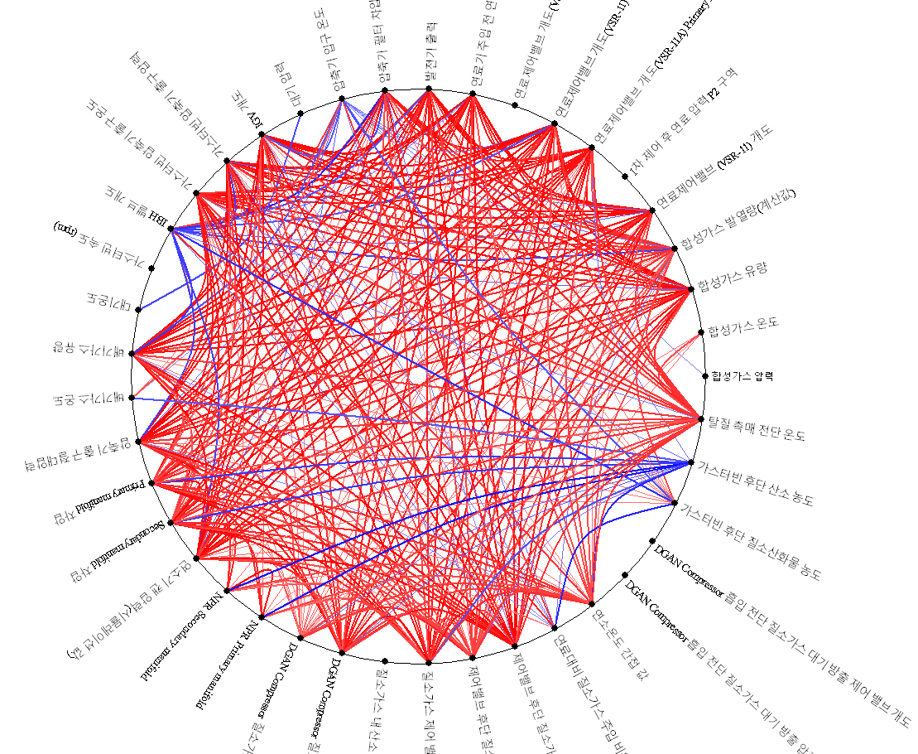
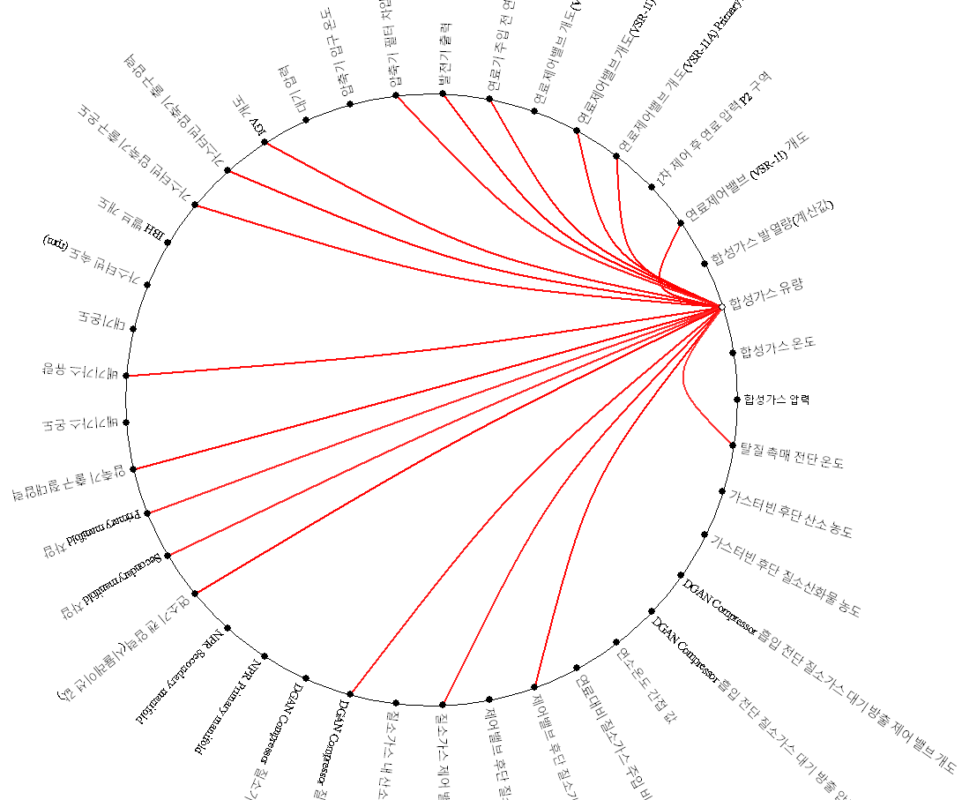
2.2 조업현황 상관도 분석 (2/6)
서부발전
전체 상관관계도
전체 컬럼의 상관관계를 보면 한 무리의 컬럼들이 비슷한 경향을 보이는 것이 관찰됨.
하지만 이 군의 컬럼들이 모두 mutually correlated되었다고 보기는 어려움.
Notes:
안녕하십니까.
김선중 선임입니다.
파이썬 gymnasium 라이브러리에서, 환경이 state transition과 reward를 제공한다는 것에 대한 근거를 찾아보았습니다.
- 1_gym_step_1.png
- 2_gym_step_2.png
출처는 https://gymnasium.farama.org/api/env/ 입니다. Env 클래스의 맨 처음 메소드인 step은 action을 인자로 받고 next observation, reward를 리턴합니다. 이때 observation은 state과 거의 비슷한 것이라고 해석 가능합니다.
또한 환경모델의 의미에 대해서도 찾아보았습니다. state, action이 주어졌을 때, next state과 reward를 예측하는 모델을 환경모델 (model of the environment)이라고 하고 있습니다.
- 3_environment_model.png
출처는 강화학습의 교과서로 많이 활용되는 Sutton의 "Reinforcement Learning" (https://web.stanford.edu/class/psych209/Readings/SuttonBartoIPRLBook2ndEd.pdf) 1장 3절입니다. 이 책의 3장 5절과 6절에 해당 내용이 더 자세히 나오고 있는데, 강화학습의 배경이 되는 (finite) MDP가 구성되려면 p(s',r|s,a)가 필요하다고 되어 있습니다. 이를 통해 p(s'|s,a)와 r(s,a)을 계산할 수 있음이 식 (3.7), (3.8)에 설명되어 있습니다.
이것들에 따르면, 일반적인 강화학습에서 환경이 구성됨에 있어서 두 환경모델인 state transition probability p(s'|s,a)와 reward function r(s,a)이 반드시 정의되어야 함을 알 수 있을 것 같습니다. 그리고 이 환경모델을 토대로 해야만 강화학습 모델을 만들 수 있을 것 같습니다.
DQN이나 DDPG와 같은 RL 알고리즘이 환경모델을 알아야 한다고 말하려는 것은 아닙니다. 실제로 이 알고리즘들은 환경모델을 모르는 채로 환경을 추정해가며 학습합니다(model-free). 하지만 일단 강화학습 문제가 성립하기 위해서는 환경모델이 구성되어 있어야 할 것 같다는 취지에서 공유드립니다.
다만, 이상은 일반적인 강화학습에 대한 이야기이므로, 공정 상황에서 강화학습이 어떻게 적용될 수 있을지 하는 문제에 대해서는 더 찾아보겠습니다.
감사합니다.
김선중 드림.

Slide 41
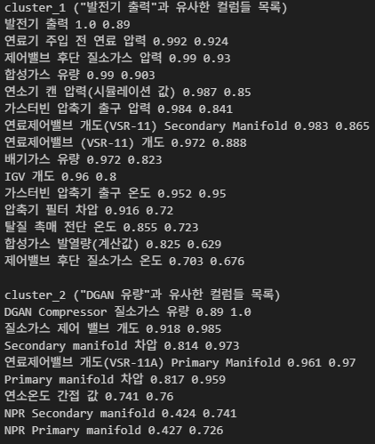
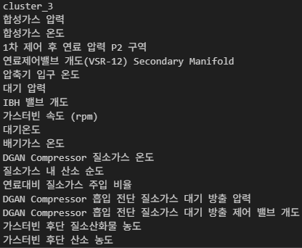
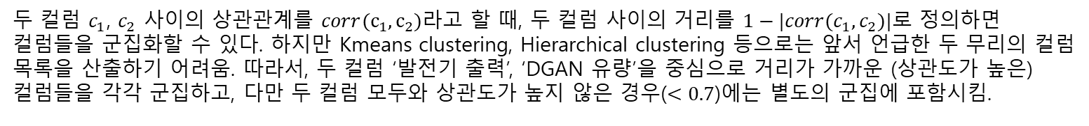
2.2 조업현황 상관도 분석 (3/6)
서부발전
상관관계에 따른 컬럼 군집
두 컬럼 $c_{1}$, $c_{2}$ 사이의 상관관계를 $corr(c_{1},c_{2})라$고 할 때, 두 컬럼 사이의 거리를 $1−|corr(c_{1},c_{2})|로$ 정의하면 컬럼들을 군집화할 수 있다. 하지만 Kmeans clustering, Hierarchical clustering 등으로는 앞서 언급한 두 무리의 컬럼 목록을 산출하기 어려움. 따라서, 두 컬럼 ‘발전기 출력’, ‘DGAN 유량’을 중심으로 거리가 가까운 (상관도가 높은) 컬럼들을 각각 군집하고, 다만 두 컬럼 모두와 상관도가 높지 않은 경우($<0.7$)에는 별도의 군집에 포함시킴.
Notes:
안녕하십니까.
김선중 선임입니다.
파이썬 gymnasium 라이브러리에서, 환경이 state transition과 reward를 제공한다는 것에 대한 근거를 찾아보았습니다.
- 1_gym_step_1.png
- 2_gym_step_2.png
출처는 https://gymnasium.farama.org/api/env/ 입니다. Env 클래스의 맨 처음 메소드인 step은 action을 인자로 받고 next observation, reward를 리턴합니다. 이때 observation은 state과 거의 비슷한 것이라고 해석 가능합니다.
또한 환경모델의 의미에 대해서도 찾아보았습니다. state, action이 주어졌을 때, next state과 reward를 예측하는 모델을 환경모델 (model of the environment)이라고 하고 있습니다.
- 3_environment_model.png
출처는 강화학습의 교과서로 많이 활용되는 Sutton의 "Reinforcement Learning" (https://web.stanford.edu/class/psych209/Readings/SuttonBartoIPRLBook2ndEd.pdf) 1장 3절입니다. 이 책의 3장 5절과 6절에 해당 내용이 더 자세히 나오고 있는데, 강화학습의 배경이 되는 (finite) MDP가 구성되려면 p(s',r|s,a)가 필요하다고 되어 있습니다. 이를 통해 p(s'|s,a)와 r(s,a)을 계산할 수 있음이 식 (3.7), (3.8)에 설명되어 있습니다.
이것들에 따르면, 일반적인 강화학습에서 환경이 구성됨에 있어서 두 환경모델인 state transition probability p(s'|s,a)와 reward function r(s,a)이 반드시 정의되어야 함을 알 수 있을 것 같습니다. 그리고 이 환경모델을 토대로 해야만 강화학습 모델을 만들 수 있을 것 같습니다.
DQN이나 DDPG와 같은 RL 알고리즘이 환경모델을 알아야 한다고 말하려는 것은 아닙니다. 실제로 이 알고리즘들은 환경모델을 모르는 채로 환경을 추정해가며 학습합니다(model-free). 하지만 일단 강화학습 문제가 성립하기 위해서는 환경모델이 구성되어 있어야 할 것 같다는 취지에서 공유드립니다.
다만, 이상은 일반적인 강화학습에 대한 이야기이므로, 공정 상황에서 강화학습이 어떻게 적용될 수 있을지 하는 문제에 대해서는 더 찾아보겠습니다.
감사합니다.
김선중 드림.

Slide 42
2.2 조업현황 상관도 분석 (4/6)
서부발전
상관관계에 따른 컬럼 군집
발전기의 출력량에 따라 연료량, 연료발열량, 공기 공급량, 배기가스 유량 등이 결정되므로 이 값들은 함께 행동하는 것이 당연함.
한편, manifolds 차압 (primary/secondary), NPR manifolds (primary/secondary) 등의 값이 DGAN 유량과 비슷한 트렌드를 가지는 것이 관찰됨.
Notes:
안녕하십니까.
김선중 선임입니다.
파이썬 gymnasium 라이브러리에서, 환경이 state transition과 reward를 제공한다는 것에 대한 근거를 찾아보았습니다.
- 1_gym_step_1.png
- 2_gym_step_2.png
출처는 https://gymnasium.farama.org/api/env/ 입니다. Env 클래스의 맨 처음 메소드인 step은 action을 인자로 받고 next observation, reward를 리턴합니다. 이때 observation은 state과 거의 비슷한 것이라고 해석 가능합니다.
또한 환경모델의 의미에 대해서도 찾아보았습니다. state, action이 주어졌을 때, next state과 reward를 예측하는 모델을 환경모델 (model of the environment)이라고 하고 있습니다.
- 3_environment_model.png
출처는 강화학습의 교과서로 많이 활용되는 Sutton의 "Reinforcement Learning" (https://web.stanford.edu/class/psych209/Readings/SuttonBartoIPRLBook2ndEd.pdf) 1장 3절입니다. 이 책의 3장 5절과 6절에 해당 내용이 더 자세히 나오고 있는데, 강화학습의 배경이 되는 (finite) MDP가 구성되려면 p(s',r|s,a)가 필요하다고 되어 있습니다. 이를 통해 p(s'|s,a)와 r(s,a)을 계산할 수 있음이 식 (3.7), (3.8)에 설명되어 있습니다.
이것들에 따르면, 일반적인 강화학습에서 환경이 구성됨에 있어서 두 환경모델인 state transition probability p(s'|s,a)와 reward function r(s,a)이 반드시 정의되어야 함을 알 수 있을 것 같습니다. 그리고 이 환경모델을 토대로 해야만 강화학습 모델을 만들 수 있을 것 같습니다.
DQN이나 DDPG와 같은 RL 알고리즘이 환경모델을 알아야 한다고 말하려는 것은 아닙니다. 실제로 이 알고리즘들은 환경모델을 모르는 채로 환경을 추정해가며 학습합니다(model-free). 하지만 일단 강화학습 문제가 성립하기 위해서는 환경모델이 구성되어 있어야 할 것 같다는 취지에서 공유드립니다.
다만, 이상은 일반적인 강화학습에 대한 이야기이므로, 공정 상황에서 강화학습이 어떻게 적용될 수 있을지 하는 문제에 대해서는 더 찾아보겠습니다.
감사합니다.
김선중 드림.

Slide 43
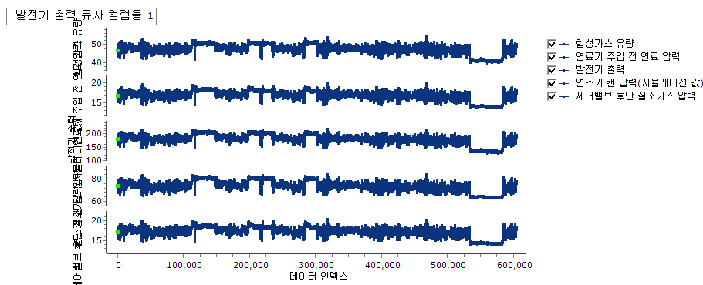
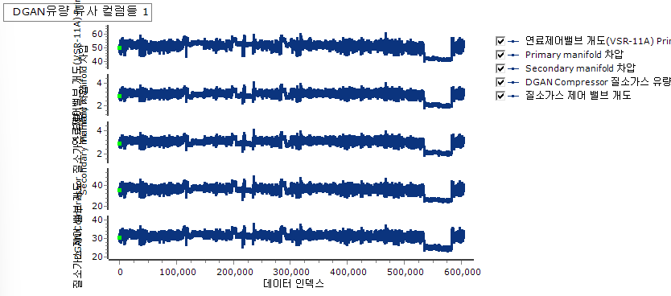
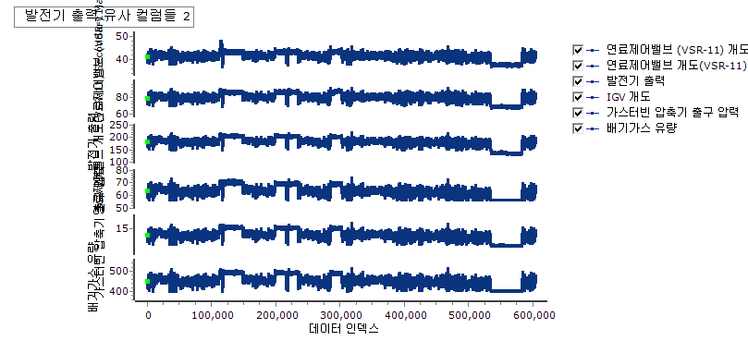
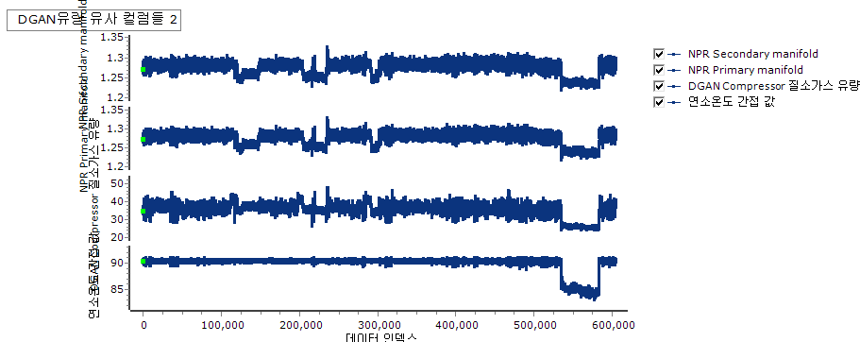
2.2 조업현황 상관도 분석 (5/6)
서부발전
상관관계에 따른 컬럼 군집 결과 (전체 추세)
왼쪽 : ‘발전기 출력’과 유사한 컬럼들의 트렌드 차트
오른쪽 : ‘DGAN 유량’과 유사한 컬럼들의 트렌드 차트
Notes:
안녕하십니까.
김선중 선임입니다.
파이썬 gymnasium 라이브러리에서, 환경이 state transition과 reward를 제공한다는 것에 대한 근거를 찾아보았습니다.
- 1_gym_step_1.png
- 2_gym_step_2.png
출처는 https://gymnasium.farama.org/api/env/ 입니다. Env 클래스의 맨 처음 메소드인 step은 action을 인자로 받고 next observation, reward를 리턴합니다. 이때 observation은 state과 거의 비슷한 것이라고 해석 가능합니다.
또한 환경모델의 의미에 대해서도 찾아보았습니다. state, action이 주어졌을 때, next state과 reward를 예측하는 모델을 환경모델 (model of the environment)이라고 하고 있습니다.
- 3_environment_model.png
출처는 강화학습의 교과서로 많이 활용되는 Sutton의 "Reinforcement Learning" (https://web.stanford.edu/class/psych209/Readings/SuttonBartoIPRLBook2ndEd.pdf) 1장 3절입니다. 이 책의 3장 5절과 6절에 해당 내용이 더 자세히 나오고 있는데, 강화학습의 배경이 되는 (finite) MDP가 구성되려면 p(s',r|s,a)가 필요하다고 되어 있습니다. 이를 통해 p(s'|s,a)와 r(s,a)을 계산할 수 있음이 식 (3.7), (3.8)에 설명되어 있습니다.
이것들에 따르면, 일반적인 강화학습에서 환경이 구성됨에 있어서 두 환경모델인 state transition probability p(s'|s,a)와 reward function r(s,a)이 반드시 정의되어야 함을 알 수 있을 것 같습니다. 그리고 이 환경모델을 토대로 해야만 강화학습 모델을 만들 수 있을 것 같습니다.
DQN이나 DDPG와 같은 RL 알고리즘이 환경모델을 알아야 한다고 말하려는 것은 아닙니다. 실제로 이 알고리즘들은 환경모델을 모르는 채로 환경을 추정해가며 학습합니다(model-free). 하지만 일단 강화학습 문제가 성립하기 위해서는 환경모델이 구성되어 있어야 할 것 같다는 취지에서 공유드립니다.
다만, 이상은 일반적인 강화학습에 대한 이야기이므로, 공정 상황에서 강화학습이 어떻게 적용될 수 있을지 하는 문제에 대해서는 더 찾아보겠습니다.
감사합니다.
김선중 드림.

Slide 44
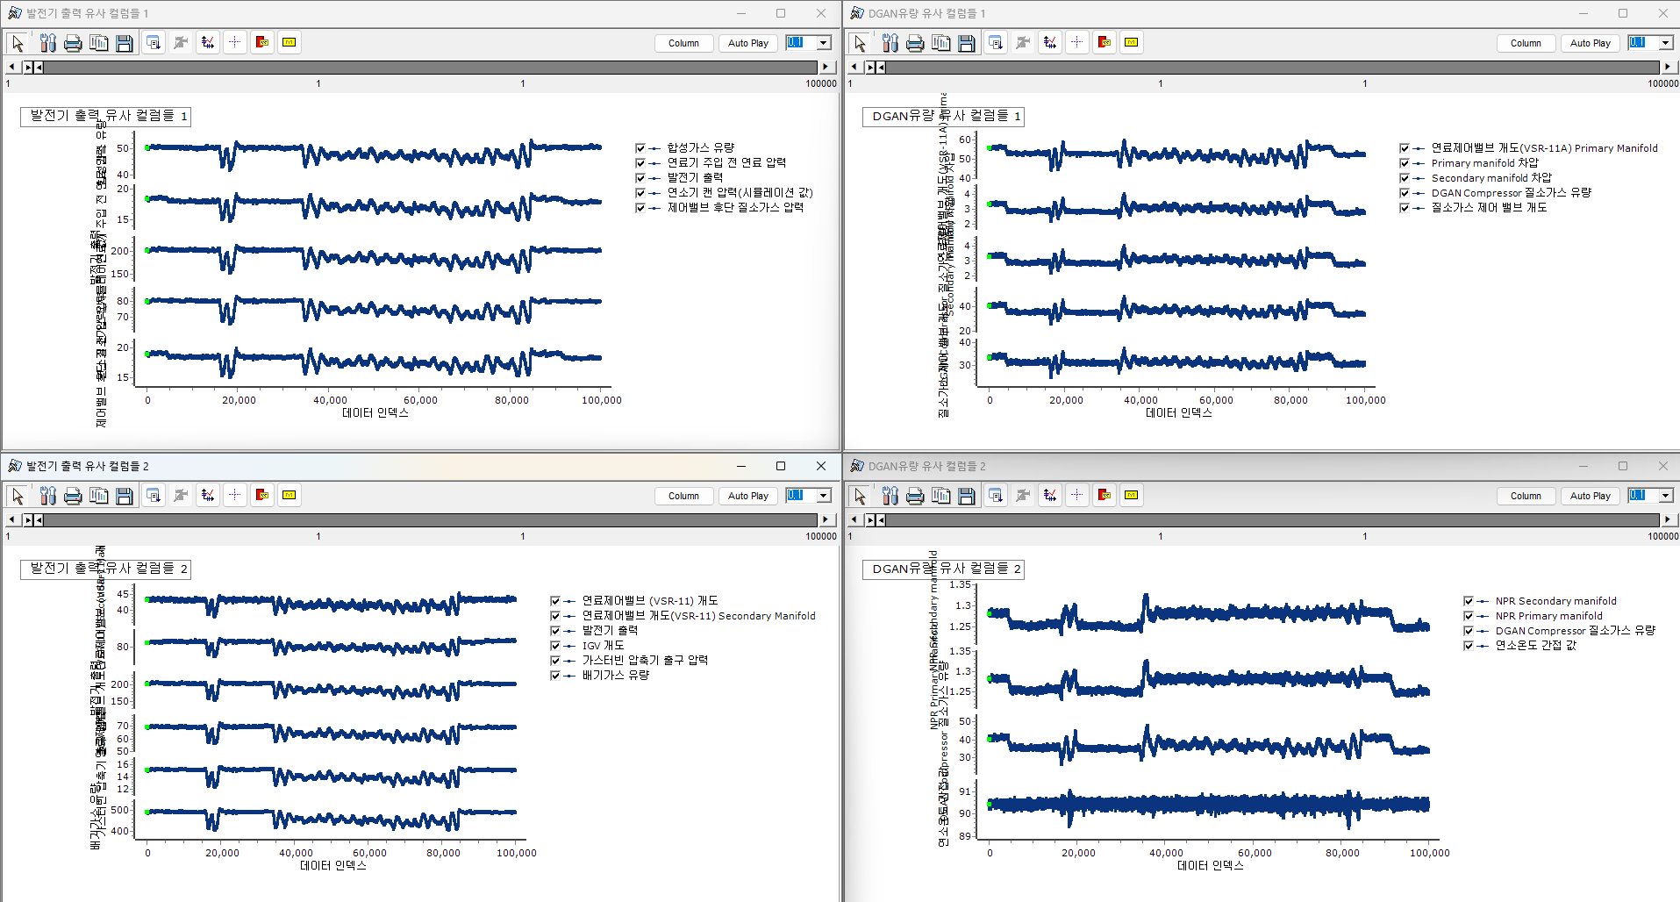
2.2 조업현황 상관도 분석 (6/6)
서부발전
상관관계에 따른 컬럼 군집 결과 (확대)
왼쪽 : ‘발전기 출력’과 유사한 컬럼들의 트렌드 차트
오른쪽 : ‘DGAN 유량’과 유사한 컬럼들의 트렌드 차트
Notes:
안녕하십니까.
김선중 선임입니다.
파이썬 gymnasium 라이브러리에서, 환경이 state transition과 reward를 제공한다는 것에 대한 근거를 찾아보았습니다.
- 1_gym_step_1.png
- 2_gym_step_2.png
출처는 https://gymnasium.farama.org/api/env/ 입니다. Env 클래스의 맨 처음 메소드인 step은 action을 인자로 받고 next observation, reward를 리턴합니다. 이때 observation은 state과 거의 비슷한 것이라고 해석 가능합니다.
또한 환경모델의 의미에 대해서도 찾아보았습니다. state, action이 주어졌을 때, next state과 reward를 예측하는 모델을 환경모델 (model of the environment)이라고 하고 있습니다.
- 3_environment_model.png
출처는 강화학습의 교과서로 많이 활용되는 Sutton의 "Reinforcement Learning" (https://web.stanford.edu/class/psych209/Readings/SuttonBartoIPRLBook2ndEd.pdf) 1장 3절입니다. 이 책의 3장 5절과 6절에 해당 내용이 더 자세히 나오고 있는데, 강화학습의 배경이 되는 (finite) MDP가 구성되려면 p(s',r|s,a)가 필요하다고 되어 있습니다. 이를 통해 p(s'|s,a)와 r(s,a)을 계산할 수 있음이 식 (3.7), (3.8)에 설명되어 있습니다.
이것들에 따르면, 일반적인 강화학습에서 환경이 구성됨에 있어서 두 환경모델인 state transition probability p(s'|s,a)와 reward function r(s,a)이 반드시 정의되어야 함을 알 수 있을 것 같습니다. 그리고 이 환경모델을 토대로 해야만 강화학습 모델을 만들 수 있을 것 같습니다.
DQN이나 DDPG와 같은 RL 알고리즘이 환경모델을 알아야 한다고 말하려는 것은 아닙니다. 실제로 이 알고리즘들은 환경모델을 모르는 채로 환경을 추정해가며 학습합니다(model-free). 하지만 일단 강화학습 문제가 성립하기 위해서는 환경모델이 구성되어 있어야 할 것 같다는 취지에서 공유드립니다.
다만, 이상은 일반적인 강화학습에 대한 이야기이므로, 공정 상황에서 강화학습이 어떻게 적용될 수 있을지 하는 문제에 대해서는 더 찾아보겠습니다.
감사합니다.
김선중 드림.

Slide 45
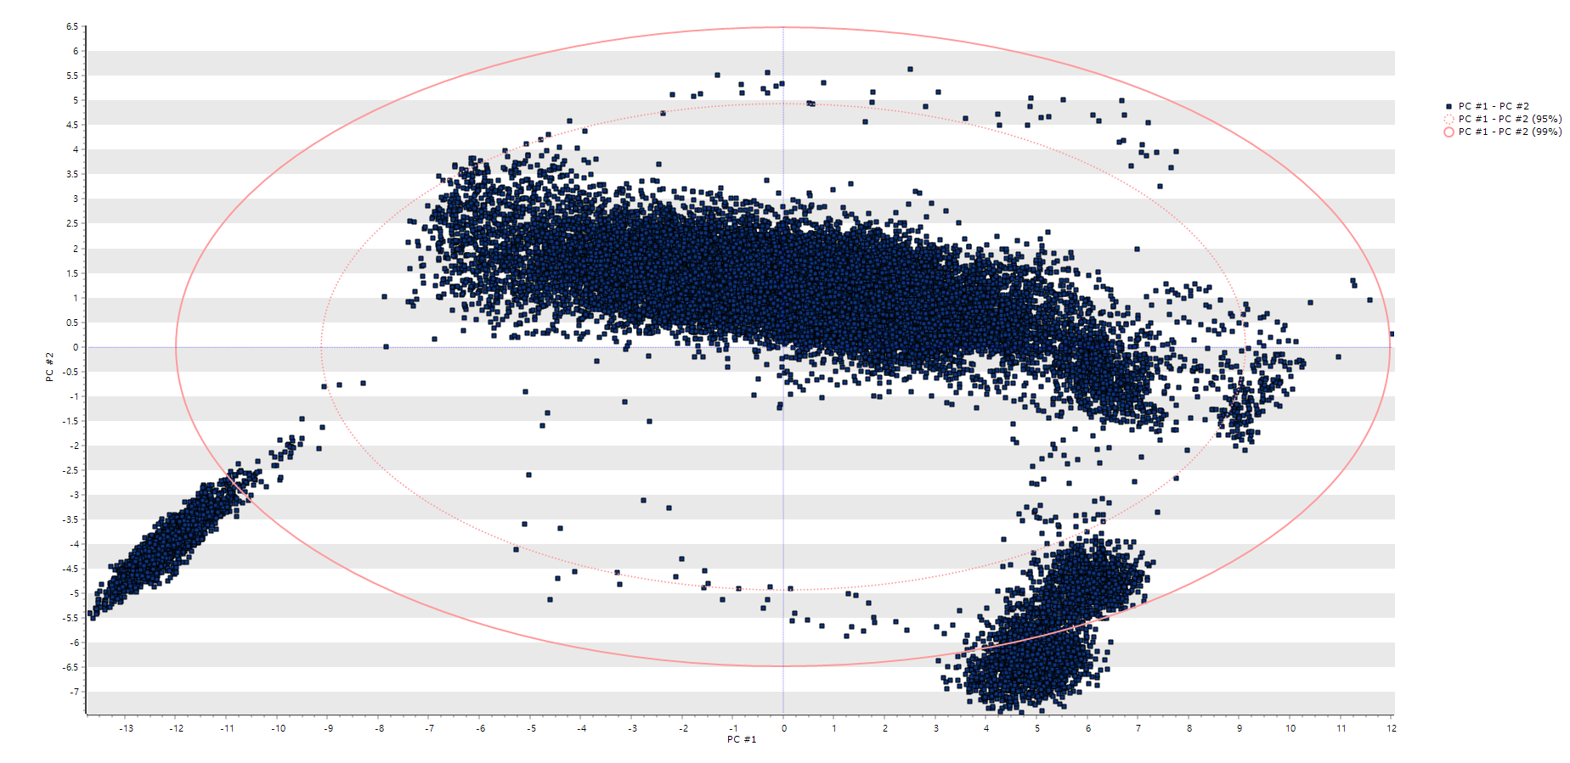
2.3 NOx 농도에 따른 군집 생성 및 분석 (1/9)
서부발전
주성분 분석 (2차원 시각화)
PCA를 통한 시각화 (두 개의 주성분)
세 개의 뚜렷한 군이 관찰됨.
Notes:
안녕하십니까.
김선중 선임입니다.
파이썬 gymnasium 라이브러리에서, 환경이 state transition과 reward를 제공한다는 것에 대한 근거를 찾아보았습니다.
- 1_gym_step_1.png
- 2_gym_step_2.png
출처는 https://gymnasium.farama.org/api/env/ 입니다. Env 클래스의 맨 처음 메소드인 step은 action을 인자로 받고 next observation, reward를 리턴합니다. 이때 observation은 state과 거의 비슷한 것이라고 해석 가능합니다.
또한 환경모델의 의미에 대해서도 찾아보았습니다. state, action이 주어졌을 때, next state과 reward를 예측하는 모델을 환경모델 (model of the environment)이라고 하고 있습니다.
- 3_environment_model.png
출처는 강화학습의 교과서로 많이 활용되는 Sutton의 "Reinforcement Learning" (https://web.stanford.edu/class/psych209/Readings/SuttonBartoIPRLBook2ndEd.pdf) 1장 3절입니다. 이 책의 3장 5절과 6절에 해당 내용이 더 자세히 나오고 있는데, 강화학습의 배경이 되는 (finite) MDP가 구성되려면 p(s',r|s,a)가 필요하다고 되어 있습니다. 이를 통해 p(s'|s,a)와 r(s,a)을 계산할 수 있음이 식 (3.7), (3.8)에 설명되어 있습니다.
이것들에 따르면, 일반적인 강화학습에서 환경이 구성됨에 있어서 두 환경모델인 state transition probability p(s'|s,a)와 reward function r(s,a)이 반드시 정의되어야 함을 알 수 있을 것 같습니다. 그리고 이 환경모델을 토대로 해야만 강화학습 모델을 만들 수 있을 것 같습니다.
DQN이나 DDPG와 같은 RL 알고리즘이 환경모델을 알아야 한다고 말하려는 것은 아닙니다. 실제로 이 알고리즘들은 환경모델을 모르는 채로 환경을 추정해가며 학습합니다(model-free). 하지만 일단 강화학습 문제가 성립하기 위해서는 환경모델이 구성되어 있어야 할 것 같다는 취지에서 공유드립니다.
다만, 이상은 일반적인 강화학습에 대한 이야기이므로, 공정 상황에서 강화학습이 어떻게 적용될 수 있을지 하는 문제에 대해서는 더 찾아보겠습니다.
감사합니다.
김선중 드림.

Slide 46
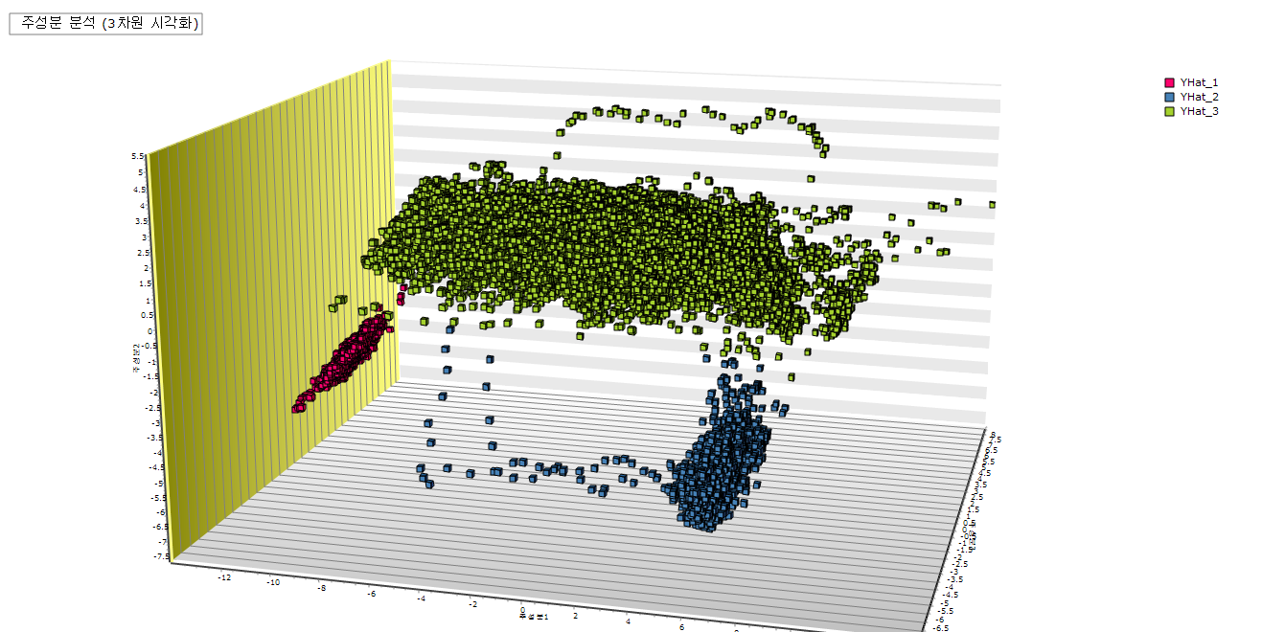
2.3 NOx 농도에 따른 군집 생성 및 분석 (2/9)
서부발전
주성분 분석 (3차원 시각화)
PCA를 통한 시각화 (세 개의 주성분)
세 개의 뚜렷한 군이 관찰됨.
뒤따른 군집화 결과도 소급하여 적용함.
군집 3, NOx 보통
군집 1, NOx 낮음
군집 2, NOx 높음
Notes:
안녕하십니까.
김선중 선임입니다.
파이썬 gymnasium 라이브러리에서, 환경이 state transition과 reward를 제공한다는 것에 대한 근거를 찾아보았습니다.
- 1_gym_step_1.png
- 2_gym_step_2.png
출처는 https://gymnasium.farama.org/api/env/ 입니다. Env 클래스의 맨 처음 메소드인 step은 action을 인자로 받고 next observation, reward를 리턴합니다. 이때 observation은 state과 거의 비슷한 것이라고 해석 가능합니다.
또한 환경모델의 의미에 대해서도 찾아보았습니다. state, action이 주어졌을 때, next state과 reward를 예측하는 모델을 환경모델 (model of the environment)이라고 하고 있습니다.
- 3_environment_model.png
출처는 강화학습의 교과서로 많이 활용되는 Sutton의 "Reinforcement Learning" (https://web.stanford.edu/class/psych209/Readings/SuttonBartoIPRLBook2ndEd.pdf) 1장 3절입니다. 이 책의 3장 5절과 6절에 해당 내용이 더 자세히 나오고 있는데, 강화학습의 배경이 되는 (finite) MDP가 구성되려면 p(s',r|s,a)가 필요하다고 되어 있습니다. 이를 통해 p(s'|s,a)와 r(s,a)을 계산할 수 있음이 식 (3.7), (3.8)에 설명되어 있습니다.
이것들에 따르면, 일반적인 강화학습에서 환경이 구성됨에 있어서 두 환경모델인 state transition probability p(s'|s,a)와 reward function r(s,a)이 반드시 정의되어야 함을 알 수 있을 것 같습니다. 그리고 이 환경모델을 토대로 해야만 강화학습 모델을 만들 수 있을 것 같습니다.
DQN이나 DDPG와 같은 RL 알고리즘이 환경모델을 알아야 한다고 말하려는 것은 아닙니다. 실제로 이 알고리즘들은 환경모델을 모르는 채로 환경을 추정해가며 학습합니다(model-free). 하지만 일단 강화학습 문제가 성립하기 위해서는 환경모델이 구성되어 있어야 할 것 같다는 취지에서 공유드립니다.
다만, 이상은 일반적인 강화학습에 대한 이야기이므로, 공정 상황에서 강화학습이 어떻게 적용될 수 있을지 하는 문제에 대해서는 더 찾아보겠습니다.
감사합니다.
김선중 드림.

Slide 47
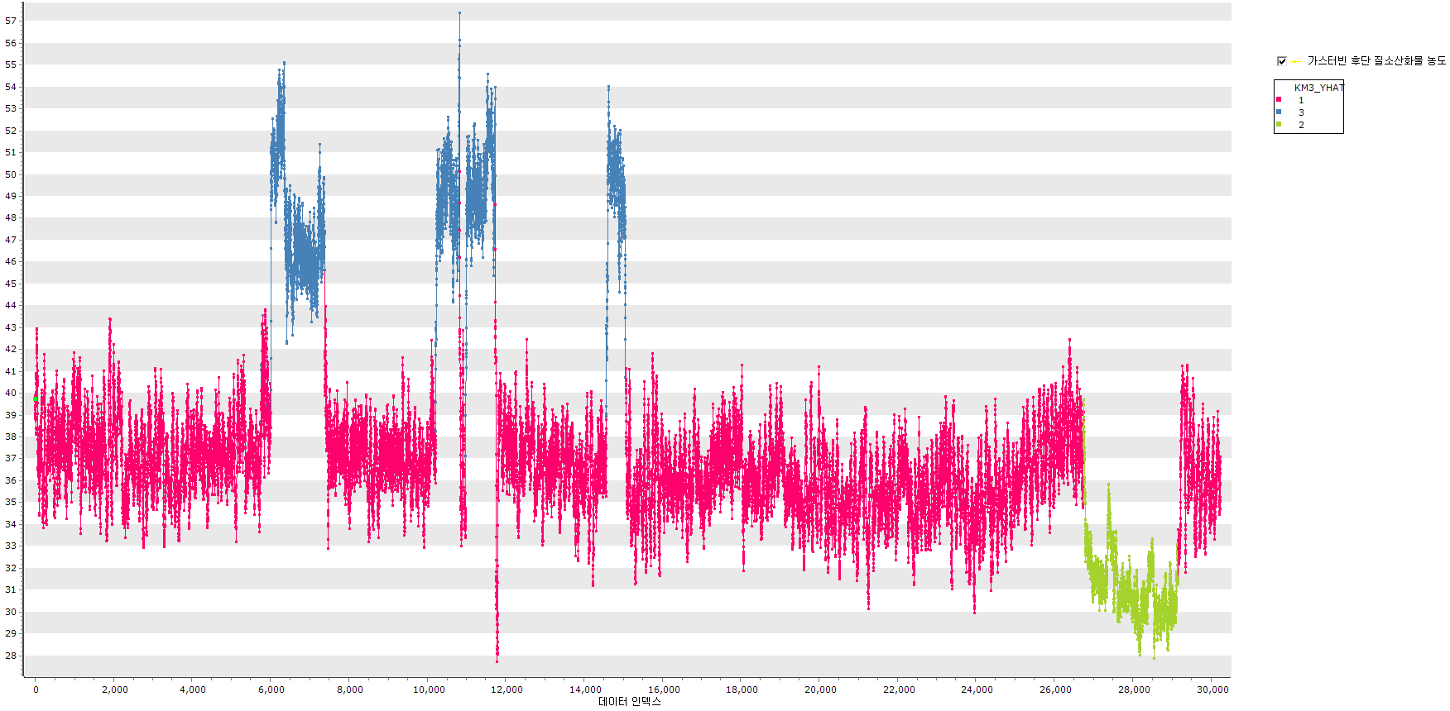
2.3 NOx 농도에 따른 군집 생성 및 분석 (3/9)
서부발전
조업현황 군집화
군집에 따라 NOx 농도가 분명히 구분됨.
군집 1(연두) : Nox 낮음 | 군집 2(파랑) : Nox 높음 | 군집 3(빨강) : Nox 보통
군집분석으로는 전체적인 경향을 알 수 있지만 더 세부적인 분석에는 한계가 있음.
군집2
군집3
군집1
Notes:
안녕하십니까.
김선중 선임입니다.
파이썬 gymnasium 라이브러리에서, 환경이 state transition과 reward를 제공한다는 것에 대한 근거를 찾아보았습니다.
- 1_gym_step_1.png
- 2_gym_step_2.png
출처는 https://gymnasium.farama.org/api/env/ 입니다. Env 클래스의 맨 처음 메소드인 step은 action을 인자로 받고 next observation, reward를 리턴합니다. 이때 observation은 state과 거의 비슷한 것이라고 해석 가능합니다.
또한 환경모델의 의미에 대해서도 찾아보았습니다. state, action이 주어졌을 때, next state과 reward를 예측하는 모델을 환경모델 (model of the environment)이라고 하고 있습니다.
- 3_environment_model.png
출처는 강화학습의 교과서로 많이 활용되는 Sutton의 "Reinforcement Learning" (https://web.stanford.edu/class/psych209/Readings/SuttonBartoIPRLBook2ndEd.pdf) 1장 3절입니다. 이 책의 3장 5절과 6절에 해당 내용이 더 자세히 나오고 있는데, 강화학습의 배경이 되는 (finite) MDP가 구성되려면 p(s',r|s,a)가 필요하다고 되어 있습니다. 이를 통해 p(s'|s,a)와 r(s,a)을 계산할 수 있음이 식 (3.7), (3.8)에 설명되어 있습니다.
이것들에 따르면, 일반적인 강화학습에서 환경이 구성됨에 있어서 두 환경모델인 state transition probability p(s'|s,a)와 reward function r(s,a)이 반드시 정의되어야 함을 알 수 있을 것 같습니다. 그리고 이 환경모델을 토대로 해야만 강화학습 모델을 만들 수 있을 것 같습니다.
DQN이나 DDPG와 같은 RL 알고리즘이 환경모델을 알아야 한다고 말하려는 것은 아닙니다. 실제로 이 알고리즘들은 환경모델을 모르는 채로 환경을 추정해가며 학습합니다(model-free). 하지만 일단 강화학습 문제가 성립하기 위해서는 환경모델이 구성되어 있어야 할 것 같다는 취지에서 공유드립니다.
다만, 이상은 일반적인 강화학습에 대한 이야기이므로, 공정 상황에서 강화학습이 어떻게 적용될 수 있을지 하는 문제에 대해서는 더 찾아보겠습니다.
감사합니다.
김선중 드림.

Slide 48
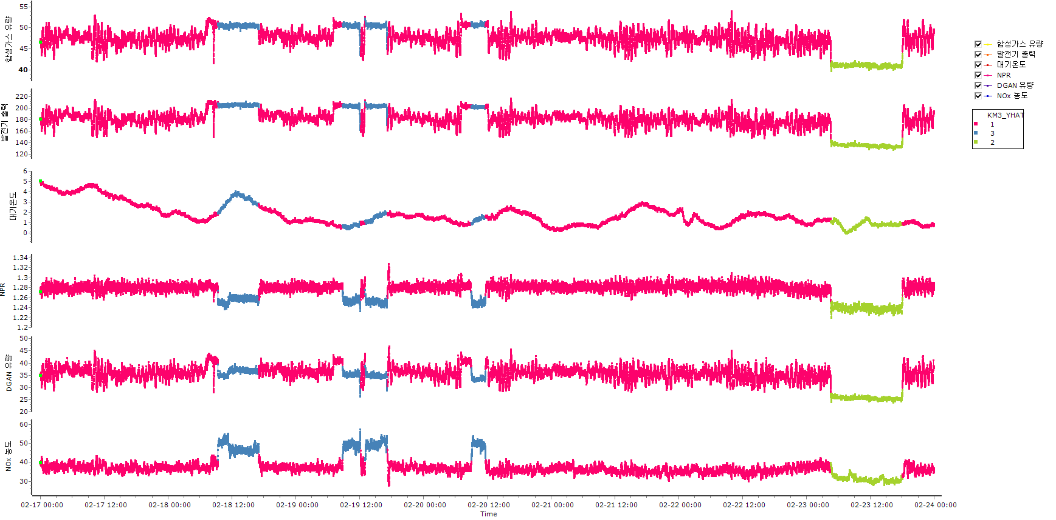
2.3 NOx 농도에 따른 군집 생성 및 분석 (4/9)
서부발전
조업현황 군집화
군집에 따라 NOx 농도가 분명히 구분됨.
군집 1(연두) : Nox 낮음 | 군집 2(파랑) : Nox 높음 | 군집 3(빨강) : Nox 보통
군집분석으로는 전체적인 경향을 알 수 있지만 더 세부적인 분석에는 한계가 있음.
Notes:
안녕하십니까.
김선중 선임입니다.
파이썬 gymnasium 라이브러리에서, 환경이 state transition과 reward를 제공한다는 것에 대한 근거를 찾아보았습니다.
- 1_gym_step_1.png
- 2_gym_step_2.png
출처는 https://gymnasium.farama.org/api/env/ 입니다. Env 클래스의 맨 처음 메소드인 step은 action을 인자로 받고 next observation, reward를 리턴합니다. 이때 observation은 state과 거의 비슷한 것이라고 해석 가능합니다.
또한 환경모델의 의미에 대해서도 찾아보았습니다. state, action이 주어졌을 때, next state과 reward를 예측하는 모델을 환경모델 (model of the environment)이라고 하고 있습니다.
- 3_environment_model.png
출처는 강화학습의 교과서로 많이 활용되는 Sutton의 "Reinforcement Learning" (https://web.stanford.edu/class/psych209/Readings/SuttonBartoIPRLBook2ndEd.pdf) 1장 3절입니다. 이 책의 3장 5절과 6절에 해당 내용이 더 자세히 나오고 있는데, 강화학습의 배경이 되는 (finite) MDP가 구성되려면 p(s',r|s,a)가 필요하다고 되어 있습니다. 이를 통해 p(s'|s,a)와 r(s,a)을 계산할 수 있음이 식 (3.7), (3.8)에 설명되어 있습니다.
이것들에 따르면, 일반적인 강화학습에서 환경이 구성됨에 있어서 두 환경모델인 state transition probability p(s'|s,a)와 reward function r(s,a)이 반드시 정의되어야 함을 알 수 있을 것 같습니다. 그리고 이 환경모델을 토대로 해야만 강화학습 모델을 만들 수 있을 것 같습니다.
DQN이나 DDPG와 같은 RL 알고리즘이 환경모델을 알아야 한다고 말하려는 것은 아닙니다. 실제로 이 알고리즘들은 환경모델을 모르는 채로 환경을 추정해가며 학습합니다(model-free). 하지만 일단 강화학습 문제가 성립하기 위해서는 환경모델이 구성되어 있어야 할 것 같다는 취지에서 공유드립니다.
다만, 이상은 일반적인 강화학습에 대한 이야기이므로, 공정 상황에서 강화학습이 어떻게 적용될 수 있을지 하는 문제에 대해서는 더 찾아보겠습니다.
감사합니다.
김선중 드림.

Slide 49
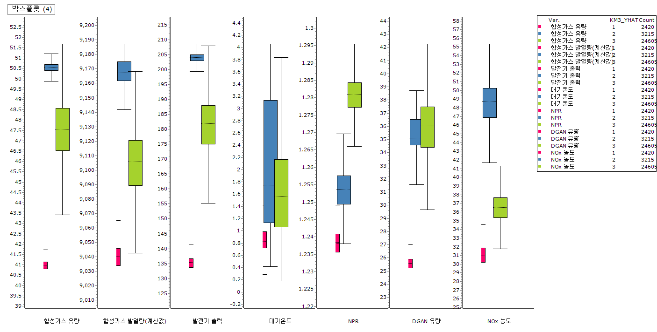
2.3 NOx 농도에 따른 군집 생성 및 분석 (5/9)
서부발전
조업현황 군집화
군집에 따라 NOx 농도가 분명히 구분됨.
군집 1(빨강) : Nox 낮음 | 군집 2(파랑) : Nox 높음 | 군집 3(연두) : Nox 보통
군집분석으로는 전체적인 경향을 알 수 있지만 더 세부적인 분석에는 한계가 있음.
Notes:
안녕하십니까.
김선중 선임입니다.
파이썬 gymnasium 라이브러리에서, 환경이 state transition과 reward를 제공한다는 것에 대한 근거를 찾아보았습니다.
- 1_gym_step_1.png
- 2_gym_step_2.png
출처는 https://gymnasium.farama.org/api/env/ 입니다. Env 클래스의 맨 처음 메소드인 step은 action을 인자로 받고 next observation, reward를 리턴합니다. 이때 observation은 state과 거의 비슷한 것이라고 해석 가능합니다.
또한 환경모델의 의미에 대해서도 찾아보았습니다. state, action이 주어졌을 때, next state과 reward를 예측하는 모델을 환경모델 (model of the environment)이라고 하고 있습니다.
- 3_environment_model.png
출처는 강화학습의 교과서로 많이 활용되는 Sutton의 "Reinforcement Learning" (https://web.stanford.edu/class/psych209/Readings/SuttonBartoIPRLBook2ndEd.pdf) 1장 3절입니다. 이 책의 3장 5절과 6절에 해당 내용이 더 자세히 나오고 있는데, 강화학습의 배경이 되는 (finite) MDP가 구성되려면 p(s',r|s,a)가 필요하다고 되어 있습니다. 이를 통해 p(s'|s,a)와 r(s,a)을 계산할 수 있음이 식 (3.7), (3.8)에 설명되어 있습니다.
이것들에 따르면, 일반적인 강화학습에서 환경이 구성됨에 있어서 두 환경모델인 state transition probability p(s'|s,a)와 reward function r(s,a)이 반드시 정의되어야 함을 알 수 있을 것 같습니다. 그리고 이 환경모델을 토대로 해야만 강화학습 모델을 만들 수 있을 것 같습니다.
DQN이나 DDPG와 같은 RL 알고리즘이 환경모델을 알아야 한다고 말하려는 것은 아닙니다. 실제로 이 알고리즘들은 환경모델을 모르는 채로 환경을 추정해가며 학습합니다(model-free). 하지만 일단 강화학습 문제가 성립하기 위해서는 환경모델이 구성되어 있어야 할 것 같다는 취지에서 공유드립니다.
다만, 이상은 일반적인 강화학습에 대한 이야기이므로, 공정 상황에서 강화학습이 어떻게 적용될 수 있을지 하는 문제에 대해서는 더 찾아보겠습니다.
감사합니다.
김선중 드림.

Slide 50
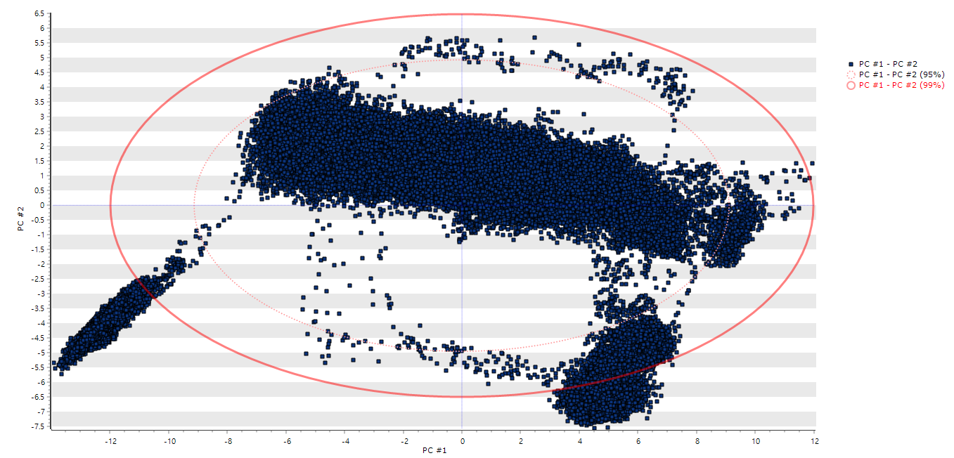
2.3 NOx 농도에 따른 군집 생성 및 분석 (6/9)
서부발전
다른 데이터로 군집화 재실행 (일주일치, 5초 단위)
일주일치의 5초 단위 데이터 (604800개 행, 42개 열, 2025-02-17 ~ 2025-02-23)
기본차트 및 주성분분석은 유사한 결과가 도출됨.
Notes:
안녕하십니까.
김선중 선임입니다.
파이썬 gymnasium 라이브러리에서, 환경이 state transition과 reward를 제공한다는 것에 대한 근거를 찾아보았습니다.
- 1_gym_step_1.png
- 2_gym_step_2.png
출처는 https://gymnasium.farama.org/api/env/ 입니다. Env 클래스의 맨 처음 메소드인 step은 action을 인자로 받고 next observation, reward를 리턴합니다. 이때 observation은 state과 거의 비슷한 것이라고 해석 가능합니다.
또한 환경모델의 의미에 대해서도 찾아보았습니다. state, action이 주어졌을 때, next state과 reward를 예측하는 모델을 환경모델 (model of the environment)이라고 하고 있습니다.
- 3_environment_model.png
출처는 강화학습의 교과서로 많이 활용되는 Sutton의 "Reinforcement Learning" (https://web.stanford.edu/class/psych209/Readings/SuttonBartoIPRLBook2ndEd.pdf) 1장 3절입니다. 이 책의 3장 5절과 6절에 해당 내용이 더 자세히 나오고 있는데, 강화학습의 배경이 되는 (finite) MDP가 구성되려면 p(s',r|s,a)가 필요하다고 되어 있습니다. 이를 통해 p(s'|s,a)와 r(s,a)을 계산할 수 있음이 식 (3.7), (3.8)에 설명되어 있습니다.
이것들에 따르면, 일반적인 강화학습에서 환경이 구성됨에 있어서 두 환경모델인 state transition probability p(s'|s,a)와 reward function r(s,a)이 반드시 정의되어야 함을 알 수 있을 것 같습니다. 그리고 이 환경모델을 토대로 해야만 강화학습 모델을 만들 수 있을 것 같습니다.
DQN이나 DDPG와 같은 RL 알고리즘이 환경모델을 알아야 한다고 말하려는 것은 아닙니다. 실제로 이 알고리즘들은 환경모델을 모르는 채로 환경을 추정해가며 학습합니다(model-free). 하지만 일단 강화학습 문제가 성립하기 위해서는 환경모델이 구성되어 있어야 할 것 같다는 취지에서 공유드립니다.
다만, 이상은 일반적인 강화학습에 대한 이야기이므로, 공정 상황에서 강화학습이 어떻게 적용될 수 있을지 하는 문제에 대해서는 더 찾아보겠습니다.
감사합니다.
김선중 드림.

Slide 51
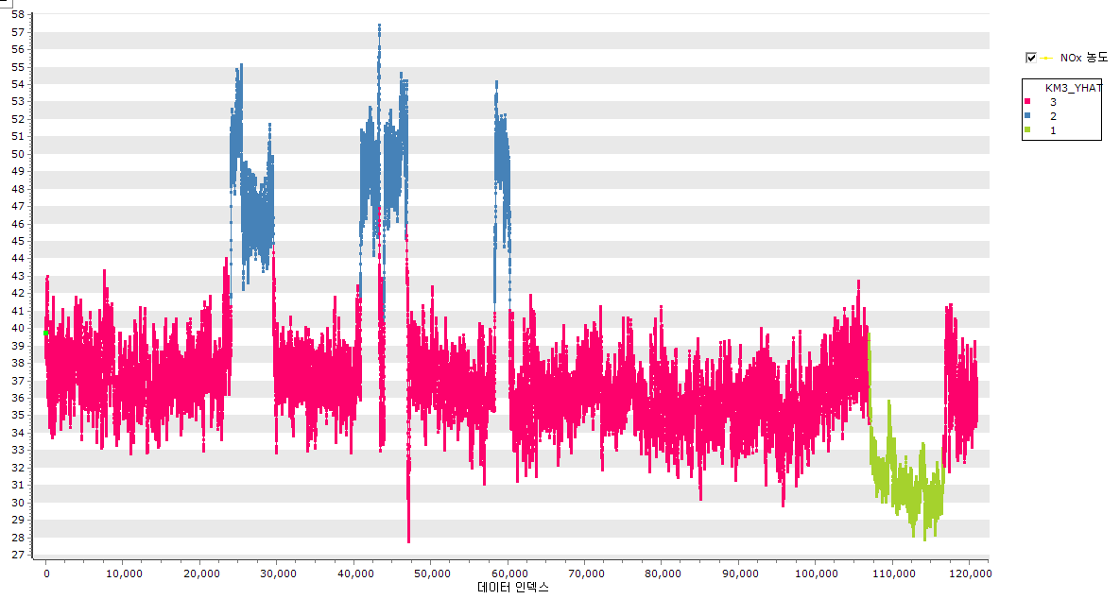
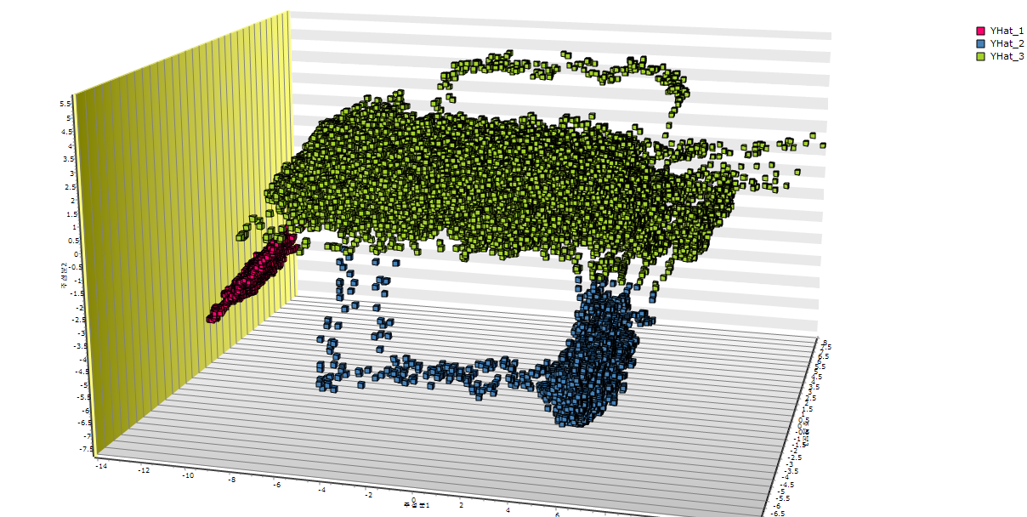
2.3 NOx 농도에 따른 군집 생성 및 분석 (7/9)
서부발전
다른 데이터로 군집화 재실행 (일주일치, 5초 단위)
일주일치의 5초 단위 데이터 (604800개 행, 42개 열, 2025-02-17 ~ 2025-02-23)
비슷한 결과가 도출됨
군집 3, NOx 보통
군집 2, NOx 높음
군집 3, NOx 보통
군집 2, NOx 높음
군집 1, NOx 낮음
군집 1, NOx 낮음
Notes:
안녕하십니까.
김선중 선임입니다.
파이썬 gymnasium 라이브러리에서, 환경이 state transition과 reward를 제공한다는 것에 대한 근거를 찾아보았습니다.
- 1_gym_step_1.png
- 2_gym_step_2.png
출처는 https://gymnasium.farama.org/api/env/ 입니다. Env 클래스의 맨 처음 메소드인 step은 action을 인자로 받고 next observation, reward를 리턴합니다. 이때 observation은 state과 거의 비슷한 것이라고 해석 가능합니다.
또한 환경모델의 의미에 대해서도 찾아보았습니다. state, action이 주어졌을 때, next state과 reward를 예측하는 모델을 환경모델 (model of the environment)이라고 하고 있습니다.
- 3_environment_model.png
출처는 강화학습의 교과서로 많이 활용되는 Sutton의 "Reinforcement Learning" (https://web.stanford.edu/class/psych209/Readings/SuttonBartoIPRLBook2ndEd.pdf) 1장 3절입니다. 이 책의 3장 5절과 6절에 해당 내용이 더 자세히 나오고 있는데, 강화학습의 배경이 되는 (finite) MDP가 구성되려면 p(s',r|s,a)가 필요하다고 되어 있습니다. 이를 통해 p(s'|s,a)와 r(s,a)을 계산할 수 있음이 식 (3.7), (3.8)에 설명되어 있습니다.
이것들에 따르면, 일반적인 강화학습에서 환경이 구성됨에 있어서 두 환경모델인 state transition probability p(s'|s,a)와 reward function r(s,a)이 반드시 정의되어야 함을 알 수 있을 것 같습니다. 그리고 이 환경모델을 토대로 해야만 강화학습 모델을 만들 수 있을 것 같습니다.
DQN이나 DDPG와 같은 RL 알고리즘이 환경모델을 알아야 한다고 말하려는 것은 아닙니다. 실제로 이 알고리즘들은 환경모델을 모르는 채로 환경을 추정해가며 학습합니다(model-free). 하지만 일단 강화학습 문제가 성립하기 위해서는 환경모델이 구성되어 있어야 할 것 같다는 취지에서 공유드립니다.
다만, 이상은 일반적인 강화학습에 대한 이야기이므로, 공정 상황에서 강화학습이 어떻게 적용될 수 있을지 하는 문제에 대해서는 더 찾아보겠습니다.
감사합니다.
김선중 드림.

Slide 52
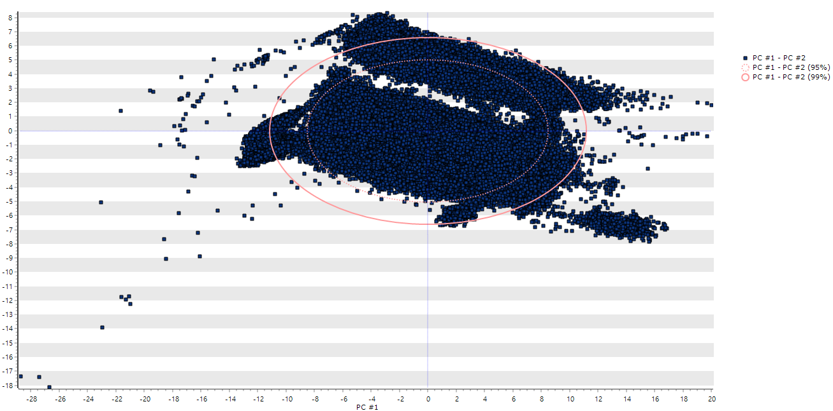
2.3 NOx 농도에 따른 군집 생성 및 분석 (8/9)
서부발전
다른 데이터로 군집화 재실행 (6개월치, 1분 단위)
6개월치의 1분 단위 데이터 (199316개 행, 42개 열, 2024-10-01 ~ 2025-03-08)
주성분 분석 결과 이전과는 다르게 나타남.
Notes:
안녕하십니까.
김선중 선임입니다.
파이썬 gymnasium 라이브러리에서, 환경이 state transition과 reward를 제공한다는 것에 대한 근거를 찾아보았습니다.
- 1_gym_step_1.png
- 2_gym_step_2.png
출처는 https://gymnasium.farama.org/api/env/ 입니다. Env 클래스의 맨 처음 메소드인 step은 action을 인자로 받고 next observation, reward를 리턴합니다. 이때 observation은 state과 거의 비슷한 것이라고 해석 가능합니다.
또한 환경모델의 의미에 대해서도 찾아보았습니다. state, action이 주어졌을 때, next state과 reward를 예측하는 모델을 환경모델 (model of the environment)이라고 하고 있습니다.
- 3_environment_model.png
출처는 강화학습의 교과서로 많이 활용되는 Sutton의 "Reinforcement Learning" (https://web.stanford.edu/class/psych209/Readings/SuttonBartoIPRLBook2ndEd.pdf) 1장 3절입니다. 이 책의 3장 5절과 6절에 해당 내용이 더 자세히 나오고 있는데, 강화학습의 배경이 되는 (finite) MDP가 구성되려면 p(s',r|s,a)가 필요하다고 되어 있습니다. 이를 통해 p(s'|s,a)와 r(s,a)을 계산할 수 있음이 식 (3.7), (3.8)에 설명되어 있습니다.
이것들에 따르면, 일반적인 강화학습에서 환경이 구성됨에 있어서 두 환경모델인 state transition probability p(s'|s,a)와 reward function r(s,a)이 반드시 정의되어야 함을 알 수 있을 것 같습니다. 그리고 이 환경모델을 토대로 해야만 강화학습 모델을 만들 수 있을 것 같습니다.
DQN이나 DDPG와 같은 RL 알고리즘이 환경모델을 알아야 한다고 말하려는 것은 아닙니다. 실제로 이 알고리즘들은 환경모델을 모르는 채로 환경을 추정해가며 학습합니다(model-free). 하지만 일단 강화학습 문제가 성립하기 위해서는 환경모델이 구성되어 있어야 할 것 같다는 취지에서 공유드립니다.
다만, 이상은 일반적인 강화학습에 대한 이야기이므로, 공정 상황에서 강화학습이 어떻게 적용될 수 있을지 하는 문제에 대해서는 더 찾아보겠습니다.
감사합니다.
김선중 드림.

Slide 53
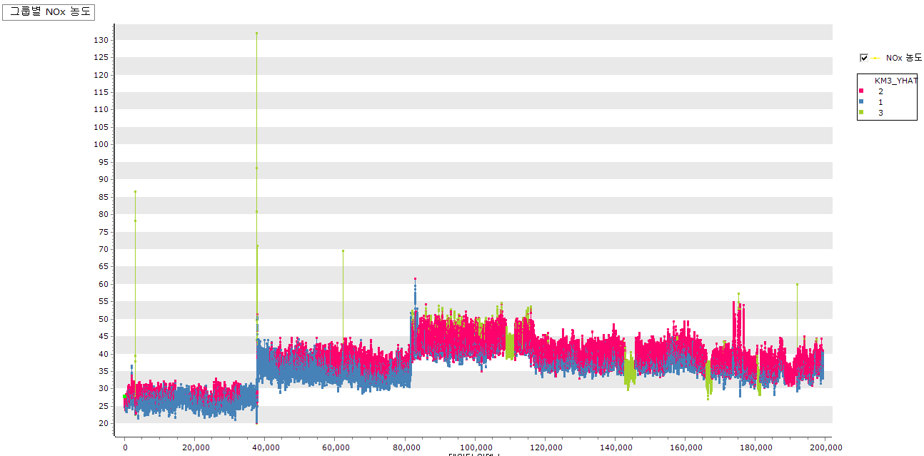
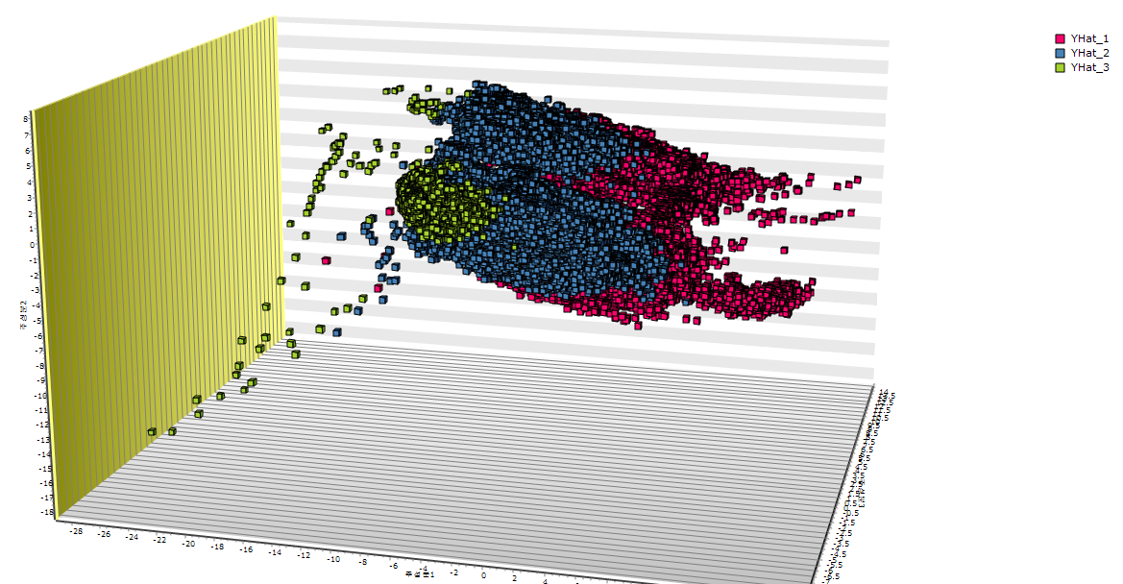
2.3 NOx 농도에 따른 군집 생성 및 분석 (9/9)
서부발전
다른 데이터로 군집화 재실행 (일주일치, 5초 단위)
일주일치의 5초 단위 데이터 (604800개 행, 42개 열, 2025-02-17 ~ 2025-02-23)
이전과는 다른 결과가 도출됨
Notes:
안녕하십니까.
김선중 선임입니다.
파이썬 gymnasium 라이브러리에서, 환경이 state transition과 reward를 제공한다는 것에 대한 근거를 찾아보았습니다.
- 1_gym_step_1.png
- 2_gym_step_2.png
출처는 https://gymnasium.farama.org/api/env/ 입니다. Env 클래스의 맨 처음 메소드인 step은 action을 인자로 받고 next observation, reward를 리턴합니다. 이때 observation은 state과 거의 비슷한 것이라고 해석 가능합니다.
또한 환경모델의 의미에 대해서도 찾아보았습니다. state, action이 주어졌을 때, next state과 reward를 예측하는 모델을 환경모델 (model of the environment)이라고 하고 있습니다.
- 3_environment_model.png
출처는 강화학습의 교과서로 많이 활용되는 Sutton의 "Reinforcement Learning" (https://web.stanford.edu/class/psych209/Readings/SuttonBartoIPRLBook2ndEd.pdf) 1장 3절입니다. 이 책의 3장 5절과 6절에 해당 내용이 더 자세히 나오고 있는데, 강화학습의 배경이 되는 (finite) MDP가 구성되려면 p(s',r|s,a)가 필요하다고 되어 있습니다. 이를 통해 p(s'|s,a)와 r(s,a)을 계산할 수 있음이 식 (3.7), (3.8)에 설명되어 있습니다.
이것들에 따르면, 일반적인 강화학습에서 환경이 구성됨에 있어서 두 환경모델인 state transition probability p(s'|s,a)와 reward function r(s,a)이 반드시 정의되어야 함을 알 수 있을 것 같습니다. 그리고 이 환경모델을 토대로 해야만 강화학습 모델을 만들 수 있을 것 같습니다.
DQN이나 DDPG와 같은 RL 알고리즘이 환경모델을 알아야 한다고 말하려는 것은 아닙니다. 실제로 이 알고리즘들은 환경모델을 모르는 채로 환경을 추정해가며 학습합니다(model-free). 하지만 일단 강화학습 문제가 성립하기 위해서는 환경모델이 구성되어 있어야 할 것 같다는 취지에서 공유드립니다.
다만, 이상은 일반적인 강화학습에 대한 이야기이므로, 공정 상황에서 강화학습이 어떻게 적용될 수 있을지 하는 문제에 대해서는 더 찾아보겠습니다.
감사합니다.
김선중 드림.

Slide 54
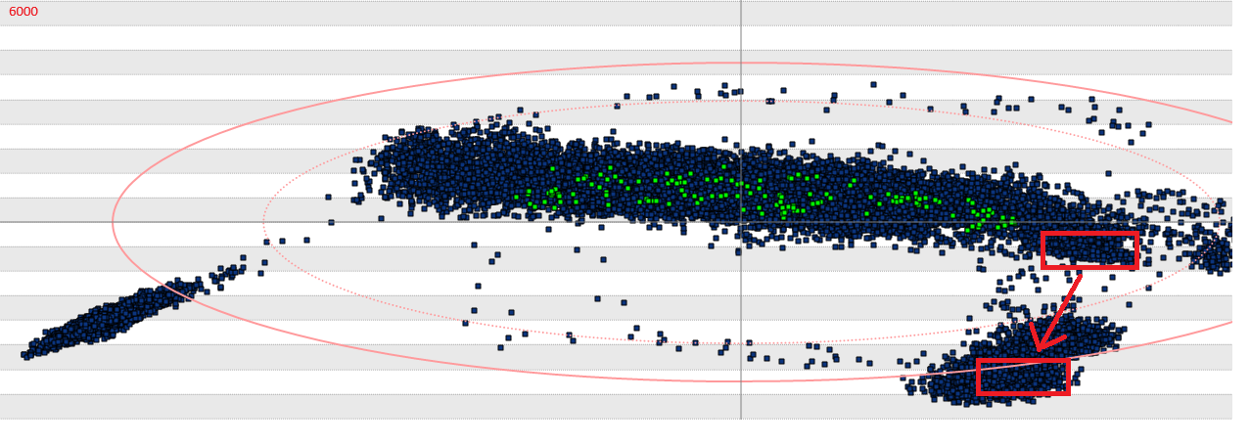
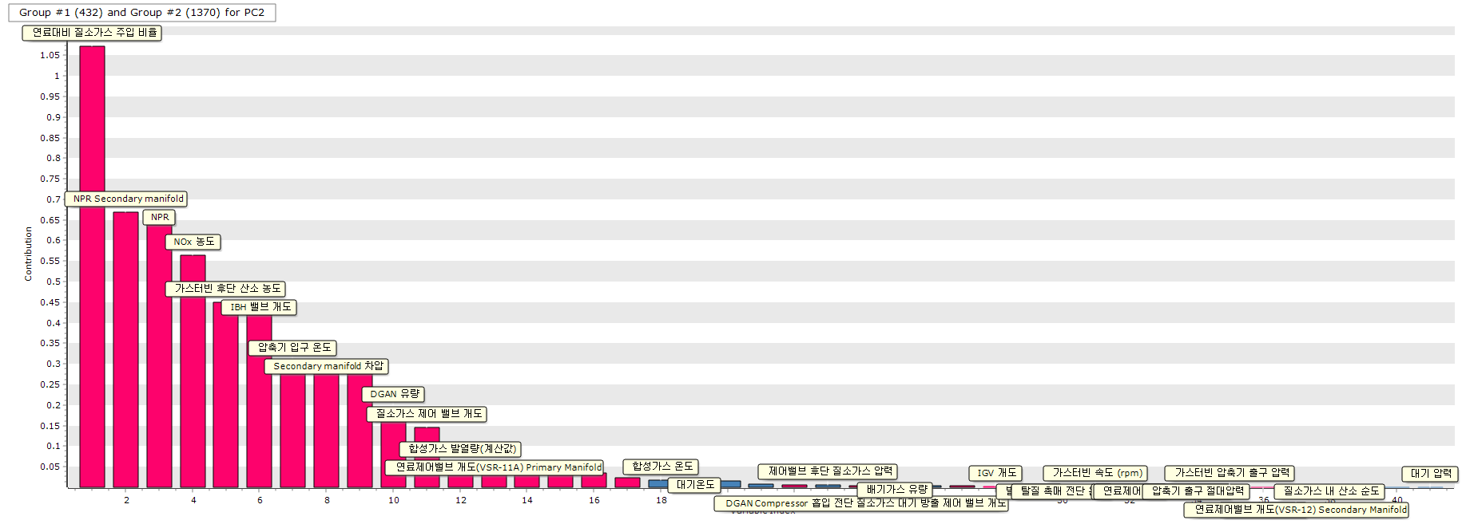
2.4 군집간 전이원인 분석 (1/5)
서부발전
transition instance 1 (group 1 -> group 3, Nox 증가)
다음 feature들이 전이의 원인이었을 가능성이 높음.
연료대비 질소가스 주입비율, NPR Secondary Manifold, NPR Primary Manifold, 가스터빈 후단 질소산화물 농도, 가스터빈 후단 산소 농도, IBH 밸브 개도, 압축기 입구온도, Secondary manifold 차압, Primary manifold 차압 등
Notes:
안녕하십니까.
김선중 선임입니다.
파이썬 gymnasium 라이브러리에서, 환경이 state transition과 reward를 제공한다는 것에 대한 근거를 찾아보았습니다.
- 1_gym_step_1.png
- 2_gym_step_2.png
출처는 https://gymnasium.farama.org/api/env/ 입니다. Env 클래스의 맨 처음 메소드인 step은 action을 인자로 받고 next observation, reward를 리턴합니다. 이때 observation은 state과 거의 비슷한 것이라고 해석 가능합니다.
또한 환경모델의 의미에 대해서도 찾아보았습니다. state, action이 주어졌을 때, next state과 reward를 예측하는 모델을 환경모델 (model of the environment)이라고 하고 있습니다.
- 3_environment_model.png
출처는 강화학습의 교과서로 많이 활용되는 Sutton의 "Reinforcement Learning" (https://web.stanford.edu/class/psych209/Readings/SuttonBartoIPRLBook2ndEd.pdf) 1장 3절입니다. 이 책의 3장 5절과 6절에 해당 내용이 더 자세히 나오고 있는데, 강화학습의 배경이 되는 (finite) MDP가 구성되려면 p(s',r|s,a)가 필요하다고 되어 있습니다. 이를 통해 p(s'|s,a)와 r(s,a)을 계산할 수 있음이 식 (3.7), (3.8)에 설명되어 있습니다.
이것들에 따르면, 일반적인 강화학습에서 환경이 구성됨에 있어서 두 환경모델인 state transition probability p(s'|s,a)와 reward function r(s,a)이 반드시 정의되어야 함을 알 수 있을 것 같습니다. 그리고 이 환경모델을 토대로 해야만 강화학습 모델을 만들 수 있을 것 같습니다.
DQN이나 DDPG와 같은 RL 알고리즘이 환경모델을 알아야 한다고 말하려는 것은 아닙니다. 실제로 이 알고리즘들은 환경모델을 모르는 채로 환경을 추정해가며 학습합니다(model-free). 하지만 일단 강화학습 문제가 성립하기 위해서는 환경모델이 구성되어 있어야 할 것 같다는 취지에서 공유드립니다.
다만, 이상은 일반적인 강화학습에 대한 이야기이므로, 공정 상황에서 강화학습이 어떻게 적용될 수 있을지 하는 문제에 대해서는 더 찾아보겠습니다.
감사합니다.
김선중 드림.

Slide 55
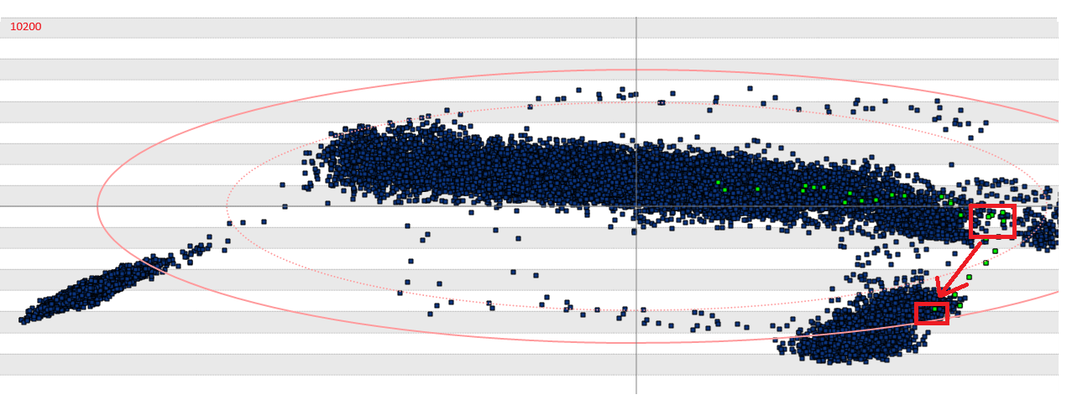

2.4 군집간 전이원인 분석 (2/5)
서부발전
transition instance 2 (group 1 -> group 3, Nox 증가)
다음 feature들이 전이의 원인이었을 가능성이 높음. (이전 instance와 동일)
연료대비 질소가스 주입비율, NPR Secondary Manifold, NPR Primary Manifold, 가스터빈 후단 질소산화물 농도, 가스터빈 후단 산소 농도, IBH 밸브 개도, 압축기 입구온도, Secondary manifold 차압, Primary manifold 차압 등
Notes:
안녕하십니까.
김선중 선임입니다.
파이썬 gymnasium 라이브러리에서, 환경이 state transition과 reward를 제공한다는 것에 대한 근거를 찾아보았습니다.
- 1_gym_step_1.png
- 2_gym_step_2.png
출처는 https://gymnasium.farama.org/api/env/ 입니다. Env 클래스의 맨 처음 메소드인 step은 action을 인자로 받고 next observation, reward를 리턴합니다. 이때 observation은 state과 거의 비슷한 것이라고 해석 가능합니다.
또한 환경모델의 의미에 대해서도 찾아보았습니다. state, action이 주어졌을 때, next state과 reward를 예측하는 모델을 환경모델 (model of the environment)이라고 하고 있습니다.
- 3_environment_model.png
출처는 강화학습의 교과서로 많이 활용되는 Sutton의 "Reinforcement Learning" (https://web.stanford.edu/class/psych209/Readings/SuttonBartoIPRLBook2ndEd.pdf) 1장 3절입니다. 이 책의 3장 5절과 6절에 해당 내용이 더 자세히 나오고 있는데, 강화학습의 배경이 되는 (finite) MDP가 구성되려면 p(s',r|s,a)가 필요하다고 되어 있습니다. 이를 통해 p(s'|s,a)와 r(s,a)을 계산할 수 있음이 식 (3.7), (3.8)에 설명되어 있습니다.
이것들에 따르면, 일반적인 강화학습에서 환경이 구성됨에 있어서 두 환경모델인 state transition probability p(s'|s,a)와 reward function r(s,a)이 반드시 정의되어야 함을 알 수 있을 것 같습니다. 그리고 이 환경모델을 토대로 해야만 강화학습 모델을 만들 수 있을 것 같습니다.
DQN이나 DDPG와 같은 RL 알고리즘이 환경모델을 알아야 한다고 말하려는 것은 아닙니다. 실제로 이 알고리즘들은 환경모델을 모르는 채로 환경을 추정해가며 학습합니다(model-free). 하지만 일단 강화학습 문제가 성립하기 위해서는 환경모델이 구성되어 있어야 할 것 같다는 취지에서 공유드립니다.
다만, 이상은 일반적인 강화학습에 대한 이야기이므로, 공정 상황에서 강화학습이 어떻게 적용될 수 있을지 하는 문제에 대해서는 더 찾아보겠습니다.
감사합니다.
김선중 드림.

Slide 56


2.4 군집간 전이원인 분석 (3/5)
서부발전
transition instance 3 (group 1 -> group 3, Nox 증가)
다음 feature들이 전이의 원인이었을 가능성이 높음. (이전 instance와 동일)
연료대비 질소가스 주입비율, NPR Secondary Manifold, NPR Primary Manifold, 가스터빈 후단 질소산화물 농도, 가스터빈 후단 산소 농도, IBH 밸브 개도, 압축기 입구온도, Secondary manifold 차압, Primary manifold 차압 등
Notes:
안녕하십니까.
김선중 선임입니다.
파이썬 gymnasium 라이브러리에서, 환경이 state transition과 reward를 제공한다는 것에 대한 근거를 찾아보았습니다.
- 1_gym_step_1.png
- 2_gym_step_2.png
출처는 https://gymnasium.farama.org/api/env/ 입니다. Env 클래스의 맨 처음 메소드인 step은 action을 인자로 받고 next observation, reward를 리턴합니다. 이때 observation은 state과 거의 비슷한 것이라고 해석 가능합니다.
또한 환경모델의 의미에 대해서도 찾아보았습니다. state, action이 주어졌을 때, next state과 reward를 예측하는 모델을 환경모델 (model of the environment)이라고 하고 있습니다.
- 3_environment_model.png
출처는 강화학습의 교과서로 많이 활용되는 Sutton의 "Reinforcement Learning" (https://web.stanford.edu/class/psych209/Readings/SuttonBartoIPRLBook2ndEd.pdf) 1장 3절입니다. 이 책의 3장 5절과 6절에 해당 내용이 더 자세히 나오고 있는데, 강화학습의 배경이 되는 (finite) MDP가 구성되려면 p(s',r|s,a)가 필요하다고 되어 있습니다. 이를 통해 p(s'|s,a)와 r(s,a)을 계산할 수 있음이 식 (3.7), (3.8)에 설명되어 있습니다.
이것들에 따르면, 일반적인 강화학습에서 환경이 구성됨에 있어서 두 환경모델인 state transition probability p(s'|s,a)와 reward function r(s,a)이 반드시 정의되어야 함을 알 수 있을 것 같습니다. 그리고 이 환경모델을 토대로 해야만 강화학습 모델을 만들 수 있을 것 같습니다.
DQN이나 DDPG와 같은 RL 알고리즘이 환경모델을 알아야 한다고 말하려는 것은 아닙니다. 실제로 이 알고리즘들은 환경모델을 모르는 채로 환경을 추정해가며 학습합니다(model-free). 하지만 일단 강화학습 문제가 성립하기 위해서는 환경모델이 구성되어 있어야 할 것 같다는 취지에서 공유드립니다.
다만, 이상은 일반적인 강화학습에 대한 이야기이므로, 공정 상황에서 강화학습이 어떻게 적용될 수 있을지 하는 문제에 대해서는 더 찾아보겠습니다.
감사합니다.
김선중 드림.

Slide 57


2.4 군집간 전이원인 분석 (4/5)
서부발전
transition instance 4 (group 1 -> group 2, Nox 감소)
다음 feature들이 전이의 원인이었을 가능성이 높음. (이전 instance와 상이)
연료제어밸브 개도(VSR-11A) Primary Manifold, 가스터빈 압축기 출구 온도, 질소가스 제어 밸브 개도, Primary manifold 차압, 발전기 출력, Secondary Manifold 차압 등
Notes:
안녕하십니까.
김선중 선임입니다.
파이썬 gymnasium 라이브러리에서, 환경이 state transition과 reward를 제공한다는 것에 대한 근거를 찾아보았습니다.
- 1_gym_step_1.png
- 2_gym_step_2.png
출처는 https://gymnasium.farama.org/api/env/ 입니다. Env 클래스의 맨 처음 메소드인 step은 action을 인자로 받고 next observation, reward를 리턴합니다. 이때 observation은 state과 거의 비슷한 것이라고 해석 가능합니다.
또한 환경모델의 의미에 대해서도 찾아보았습니다. state, action이 주어졌을 때, next state과 reward를 예측하는 모델을 환경모델 (model of the environment)이라고 하고 있습니다.
- 3_environment_model.png
출처는 강화학습의 교과서로 많이 활용되는 Sutton의 "Reinforcement Learning" (https://web.stanford.edu/class/psych209/Readings/SuttonBartoIPRLBook2ndEd.pdf) 1장 3절입니다. 이 책의 3장 5절과 6절에 해당 내용이 더 자세히 나오고 있는데, 강화학습의 배경이 되는 (finite) MDP가 구성되려면 p(s',r|s,a)가 필요하다고 되어 있습니다. 이를 통해 p(s'|s,a)와 r(s,a)을 계산할 수 있음이 식 (3.7), (3.8)에 설명되어 있습니다.
이것들에 따르면, 일반적인 강화학습에서 환경이 구성됨에 있어서 두 환경모델인 state transition probability p(s'|s,a)와 reward function r(s,a)이 반드시 정의되어야 함을 알 수 있을 것 같습니다. 그리고 이 환경모델을 토대로 해야만 강화학습 모델을 만들 수 있을 것 같습니다.
DQN이나 DDPG와 같은 RL 알고리즘이 환경모델을 알아야 한다고 말하려는 것은 아닙니다. 실제로 이 알고리즘들은 환경모델을 모르는 채로 환경을 추정해가며 학습합니다(model-free). 하지만 일단 강화학습 문제가 성립하기 위해서는 환경모델이 구성되어 있어야 할 것 같다는 취지에서 공유드립니다.
다만, 이상은 일반적인 강화학습에 대한 이야기이므로, 공정 상황에서 강화학습이 어떻게 적용될 수 있을지 하는 문제에 대해서는 더 찾아보겠습니다.
감사합니다.
김선중 드림.

Slide 58
2.4 군집간 전이원인 분석 (5/5)
서부발전
전이원인 : 연료대비 질소가스 주입비율
Nox 농도가 증가할 때 가장 영향을 많이 미치는 것으로 추정되는 feature는 ‘연료대비 질소가스 주입비율’.
해당 feature의 원인이 되는 인자가 무엇인지에 대한 분석 필요
Notes:
안녕하십니까.
김선중 선임입니다.
파이썬 gymnasium 라이브러리에서, 환경이 state transition과 reward를 제공한다는 것에 대한 근거를 찾아보았습니다.
- 1_gym_step_1.png
- 2_gym_step_2.png
출처는 https://gymnasium.farama.org/api/env/ 입니다. Env 클래스의 맨 처음 메소드인 step은 action을 인자로 받고 next observation, reward를 리턴합니다. 이때 observation은 state과 거의 비슷한 것이라고 해석 가능합니다.
또한 환경모델의 의미에 대해서도 찾아보았습니다. state, action이 주어졌을 때, next state과 reward를 예측하는 모델을 환경모델 (model of the environment)이라고 하고 있습니다.
- 3_environment_model.png
출처는 강화학습의 교과서로 많이 활용되는 Sutton의 "Reinforcement Learning" (https://web.stanford.edu/class/psych209/Readings/SuttonBartoIPRLBook2ndEd.pdf) 1장 3절입니다. 이 책의 3장 5절과 6절에 해당 내용이 더 자세히 나오고 있는데, 강화학습의 배경이 되는 (finite) MDP가 구성되려면 p(s',r|s,a)가 필요하다고 되어 있습니다. 이를 통해 p(s'|s,a)와 r(s,a)을 계산할 수 있음이 식 (3.7), (3.8)에 설명되어 있습니다.
이것들에 따르면, 일반적인 강화학습에서 환경이 구성됨에 있어서 두 환경모델인 state transition probability p(s'|s,a)와 reward function r(s,a)이 반드시 정의되어야 함을 알 수 있을 것 같습니다. 그리고 이 환경모델을 토대로 해야만 강화학습 모델을 만들 수 있을 것 같습니다.
DQN이나 DDPG와 같은 RL 알고리즘이 환경모델을 알아야 한다고 말하려는 것은 아닙니다. 실제로 이 알고리즘들은 환경모델을 모르는 채로 환경을 추정해가며 학습합니다(model-free). 하지만 일단 강화학습 문제가 성립하기 위해서는 환경모델이 구성되어 있어야 할 것 같다는 취지에서 공유드립니다.
다만, 이상은 일반적인 강화학습에 대한 이야기이므로, 공정 상황에서 강화학습이 어떻게 적용될 수 있을지 하는 문제에 대해서는 더 찾아보겠습니다.
감사합니다.
김선중 드림.

